Slide 1





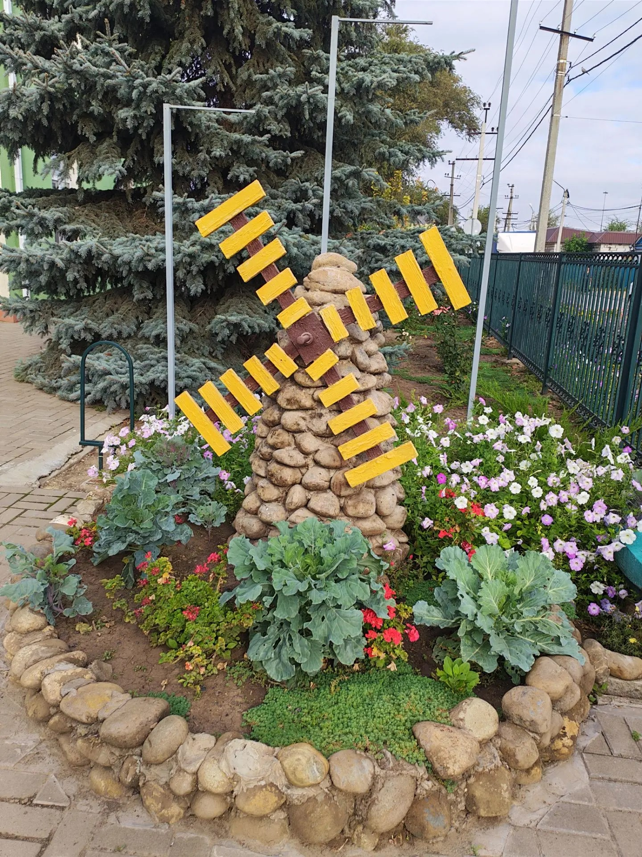
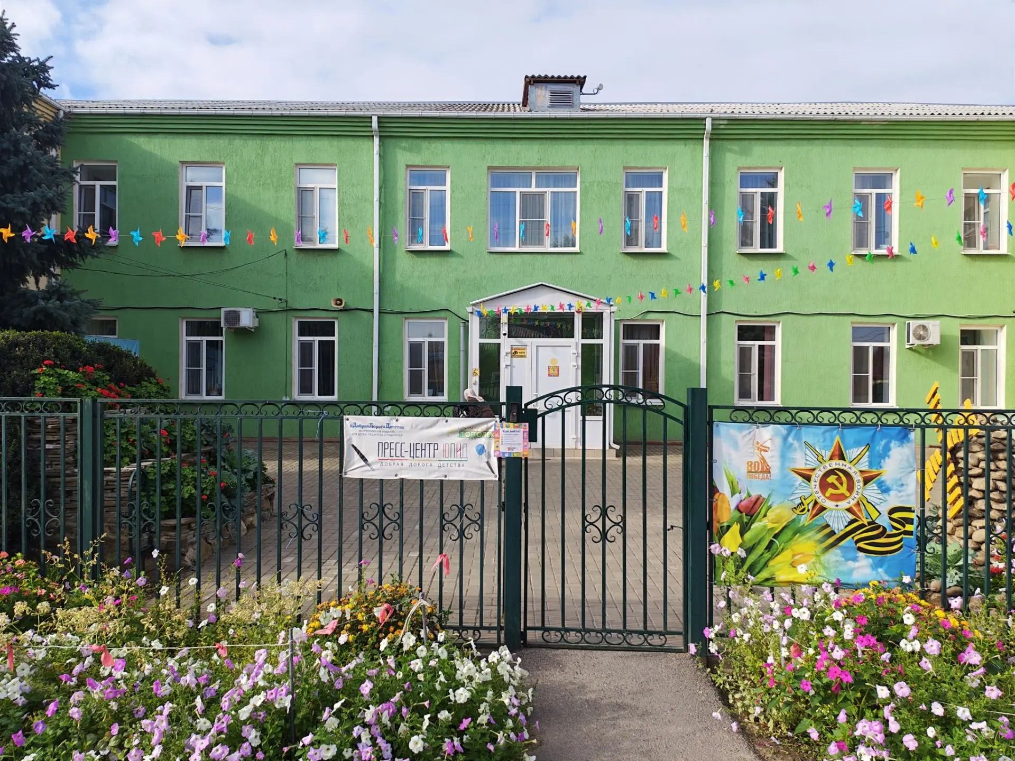
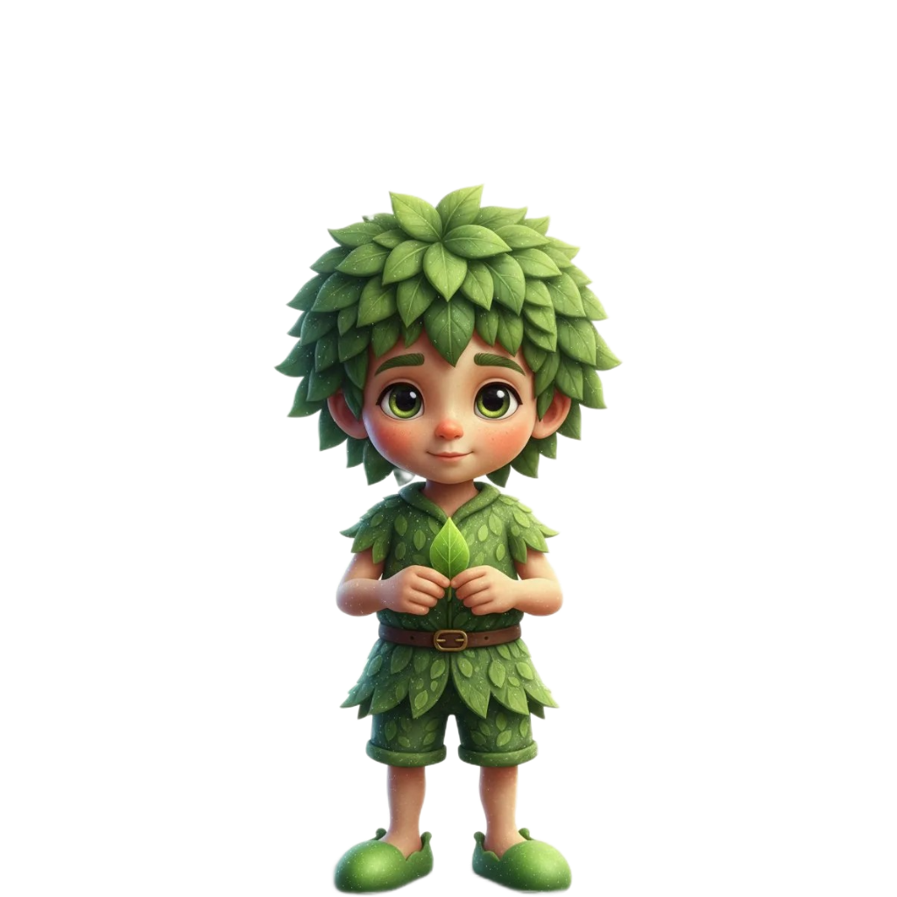
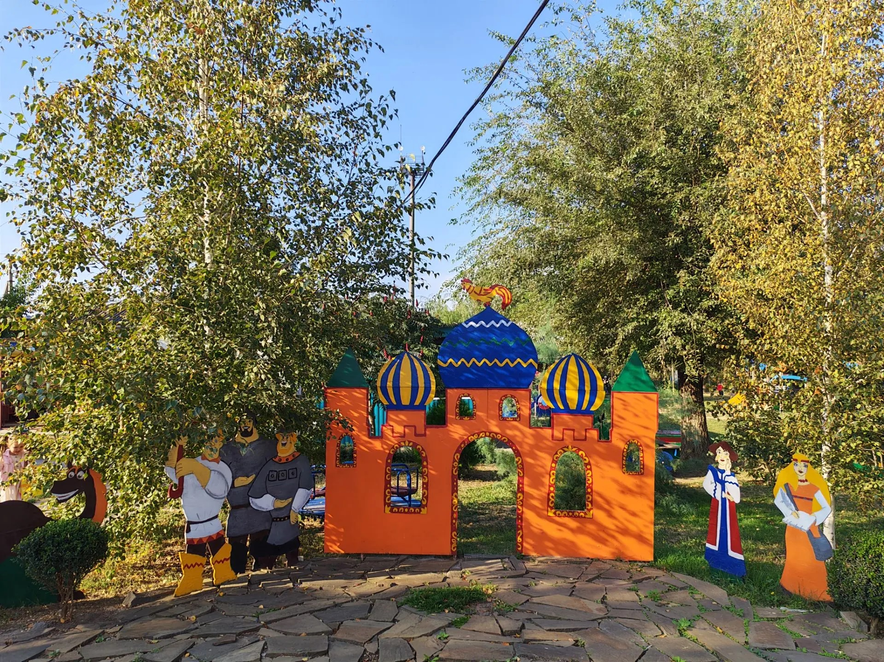
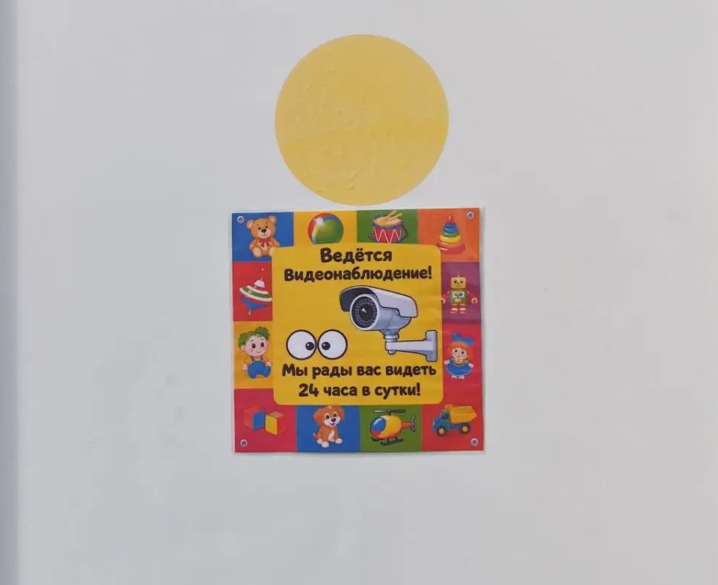


Региональный конкурс муниципальных дошкольных образовательных организаций
«Детский сад на 5+»
Муниципальное бюджетное дошкольное образовательное учреждение
детский сад «Тополёк»
Зимовниковский район
Лаборатория воспитания
с Тополёшей

Slide 2

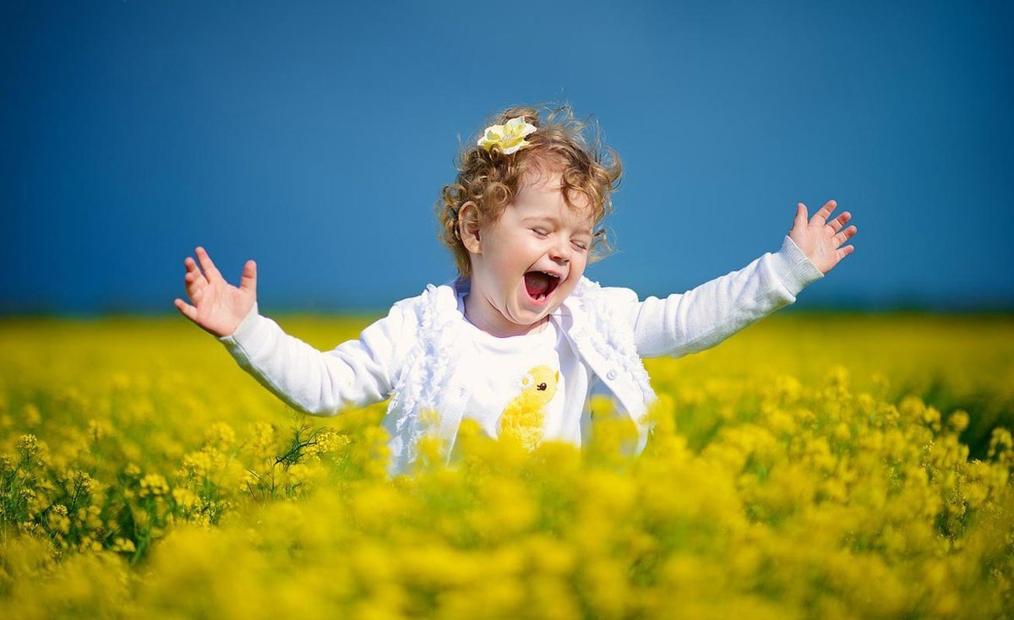


Что Вас радует?…..
1
4
Семья
Красота природы
2
3
Жизнь
Дружба

Slide 3




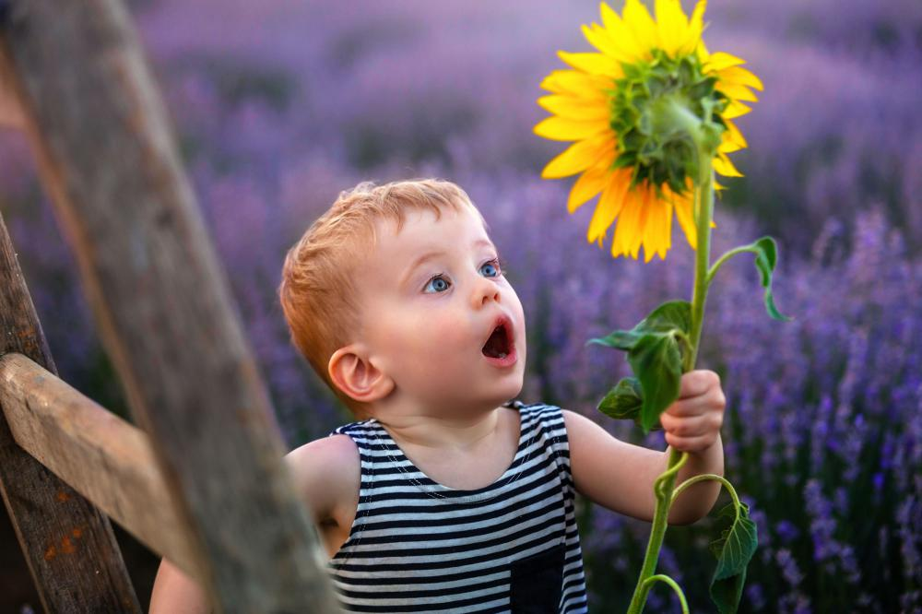

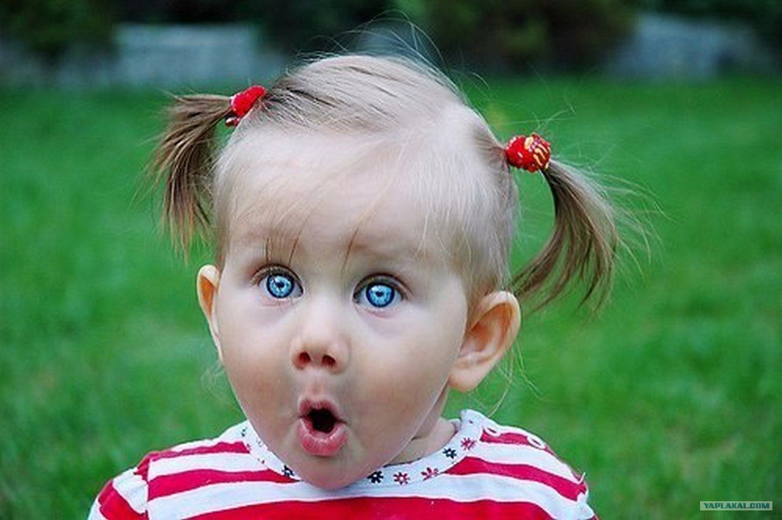
А что нужно, чтобы ребёнок испытывал радость?
Интерес? Удивление?
Красота
Семья
Жизнь
Человек
Природа

Slide 4



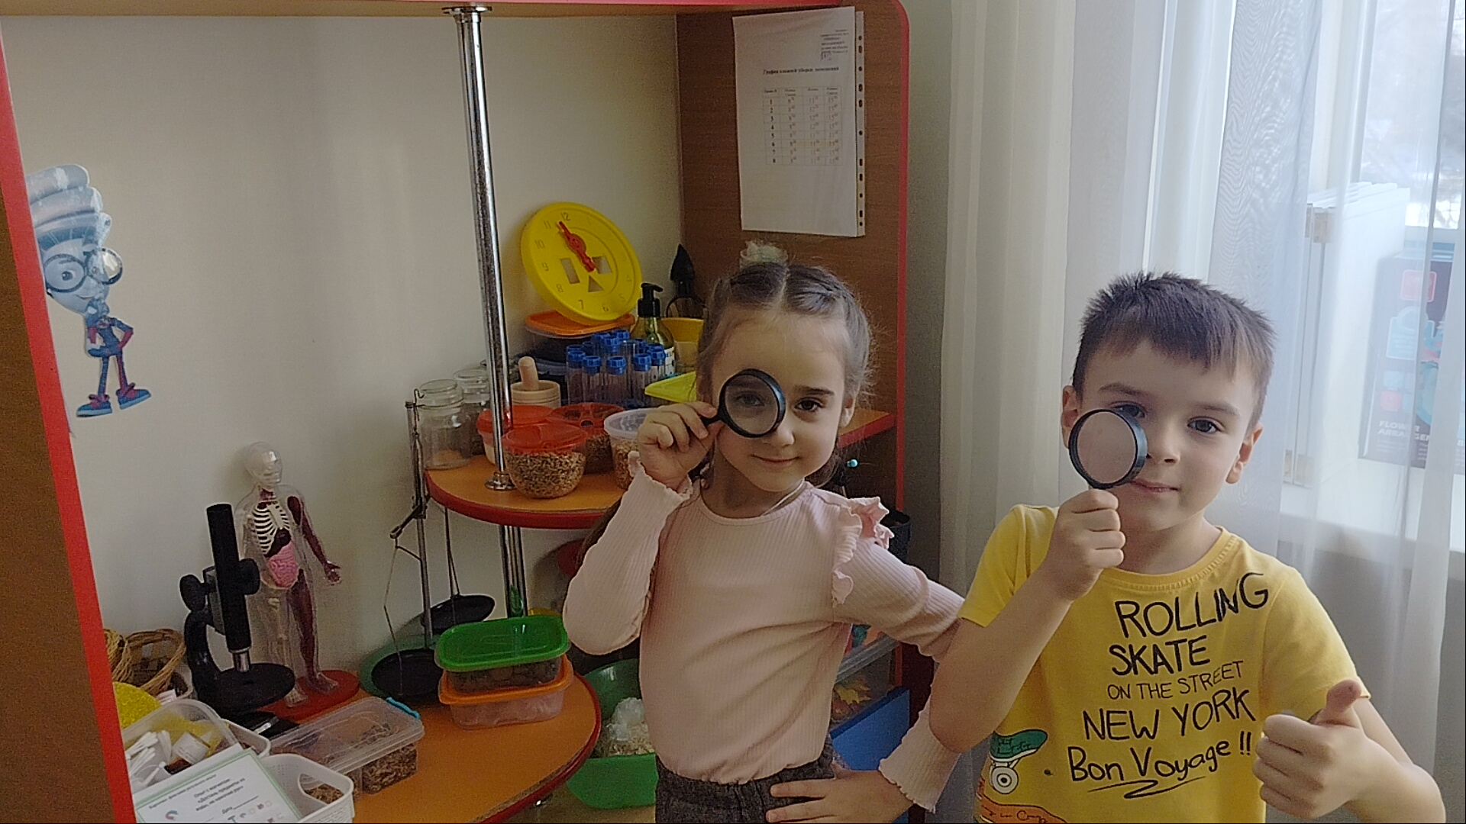
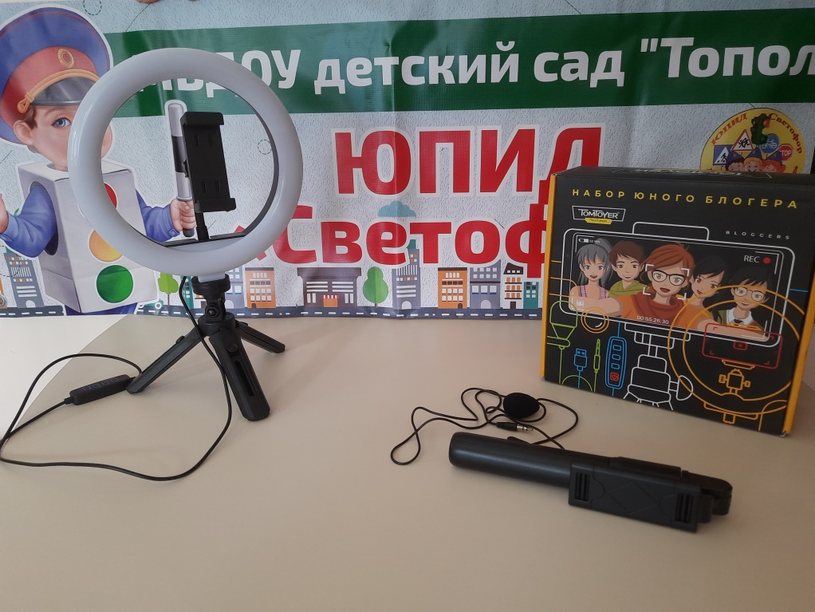
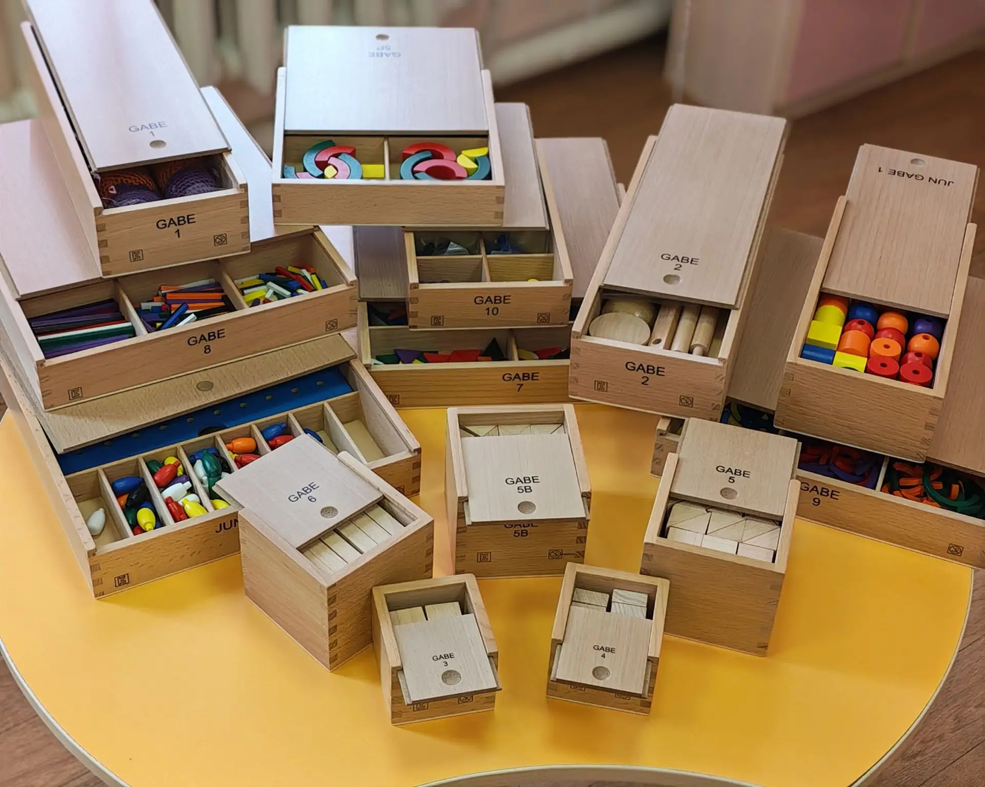

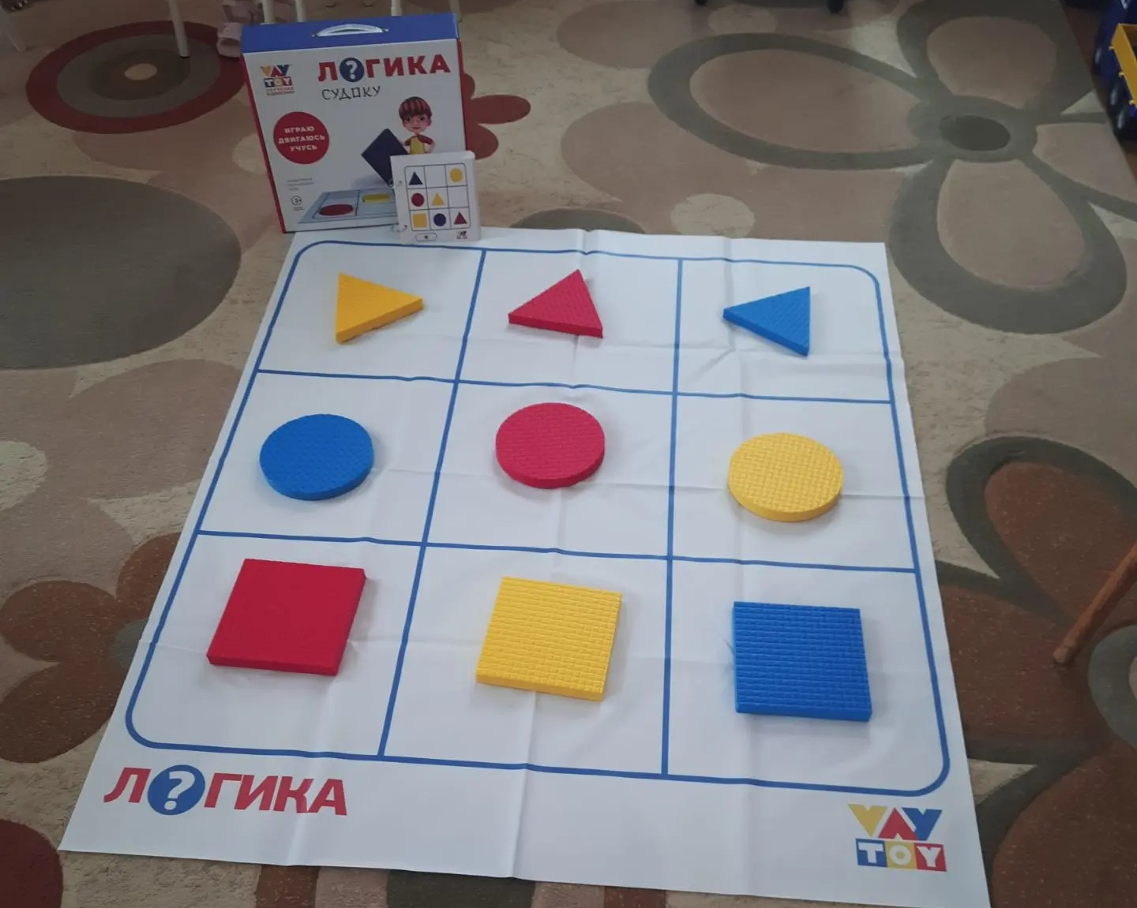
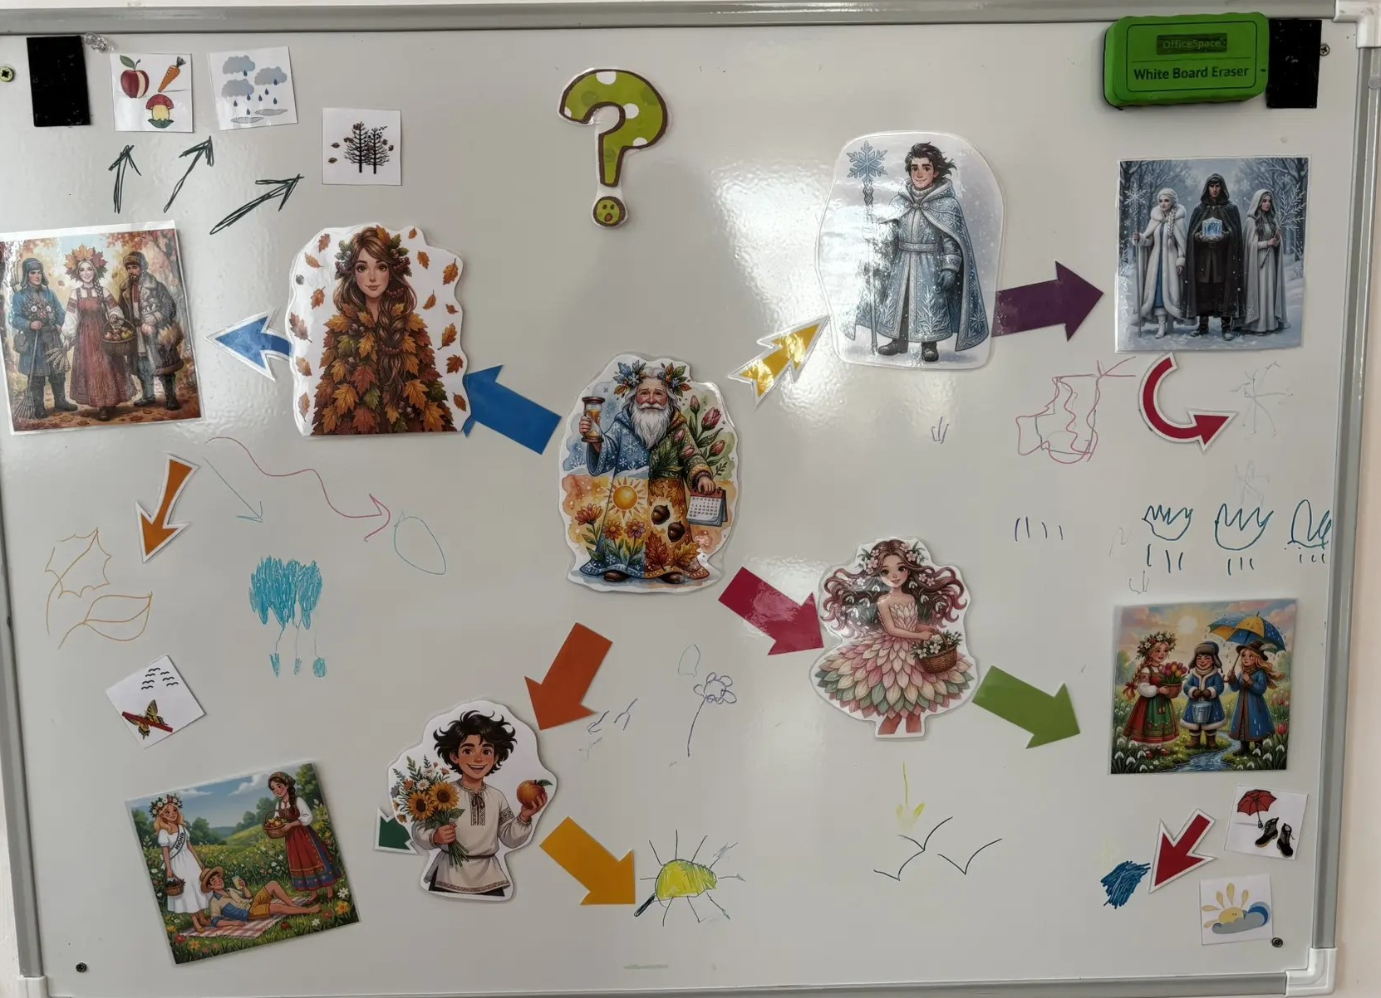


Что является необходимым для радости познания у детей и открытий каждый день?
Условия
Новые технологии

Slide 5
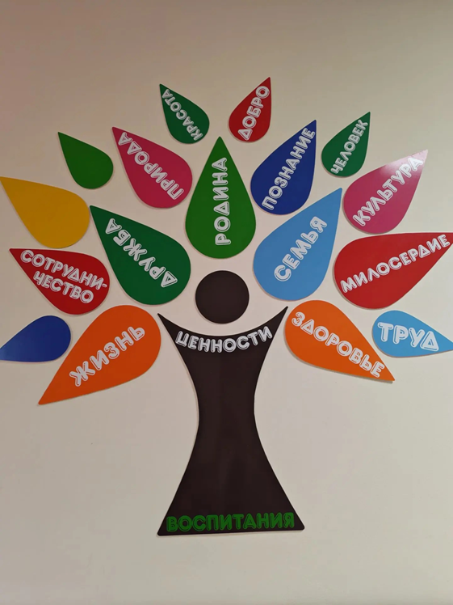
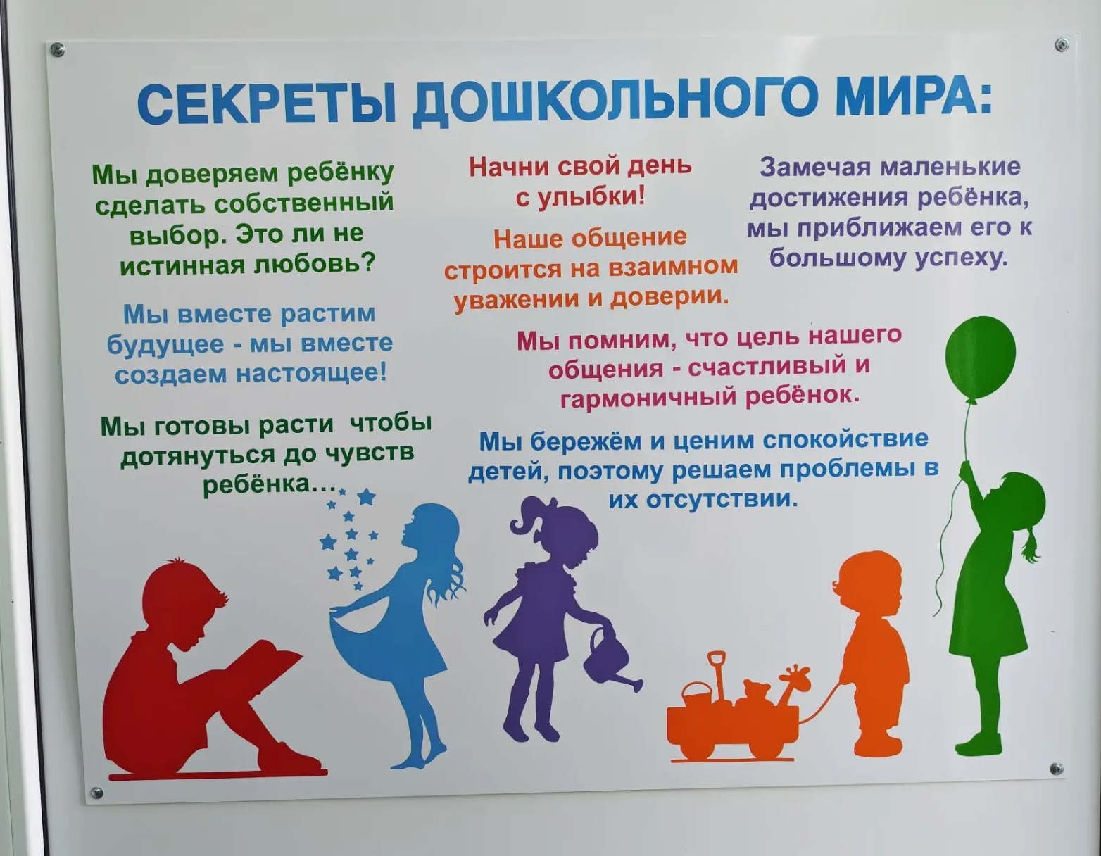
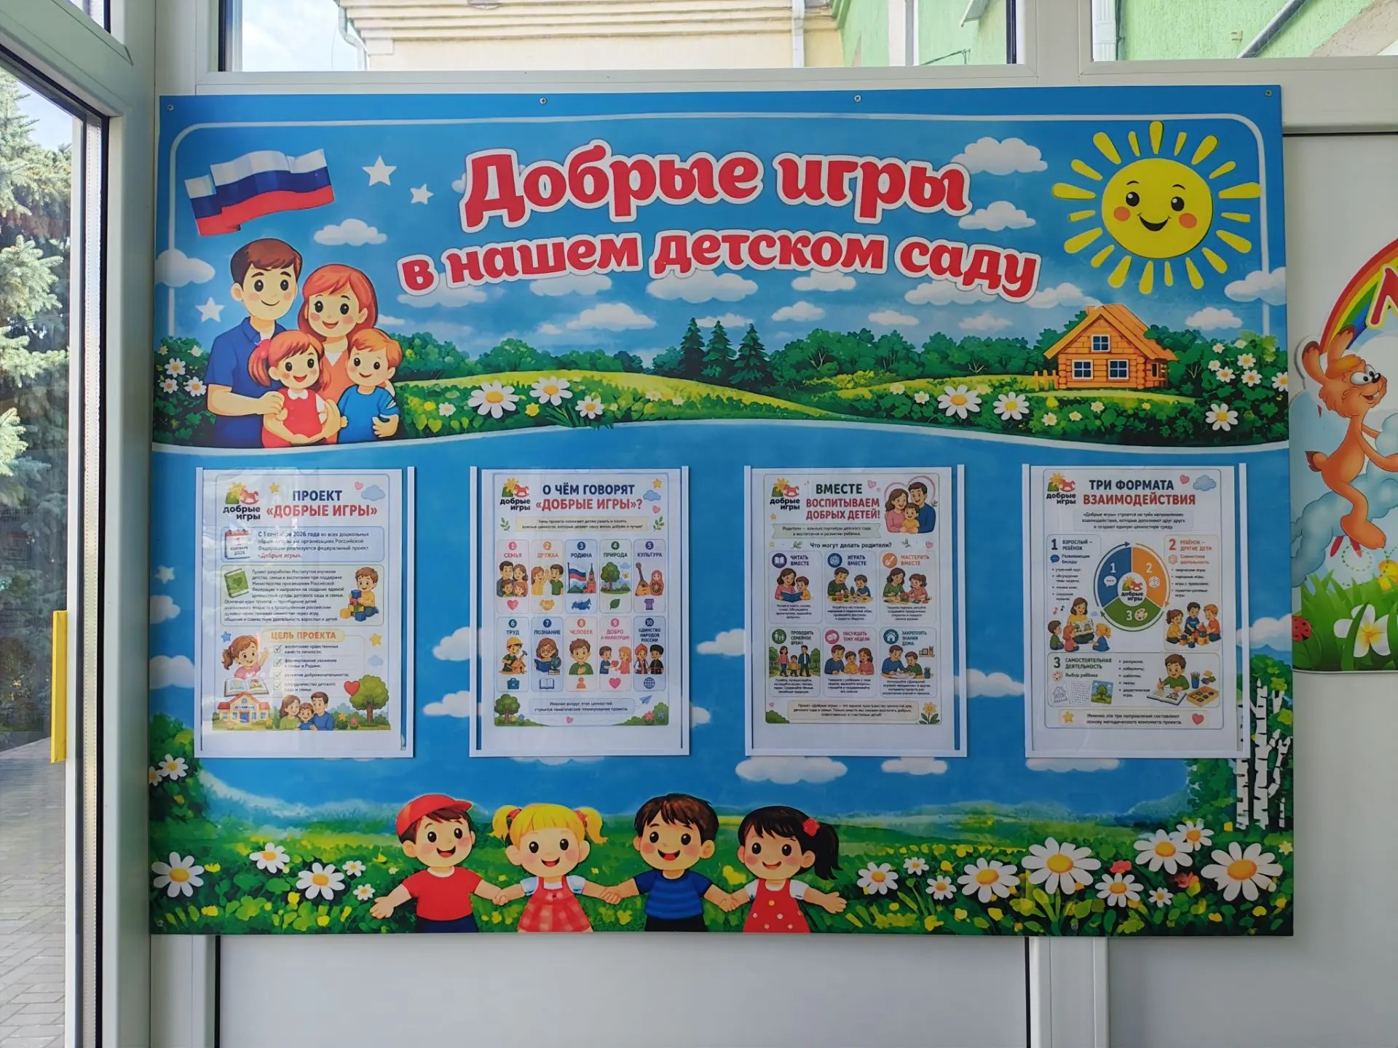
Я –Тополёша!
Приглашаю вас в нашу Лабораторию воспитания детского сада «Тополёк»!

Slide 6


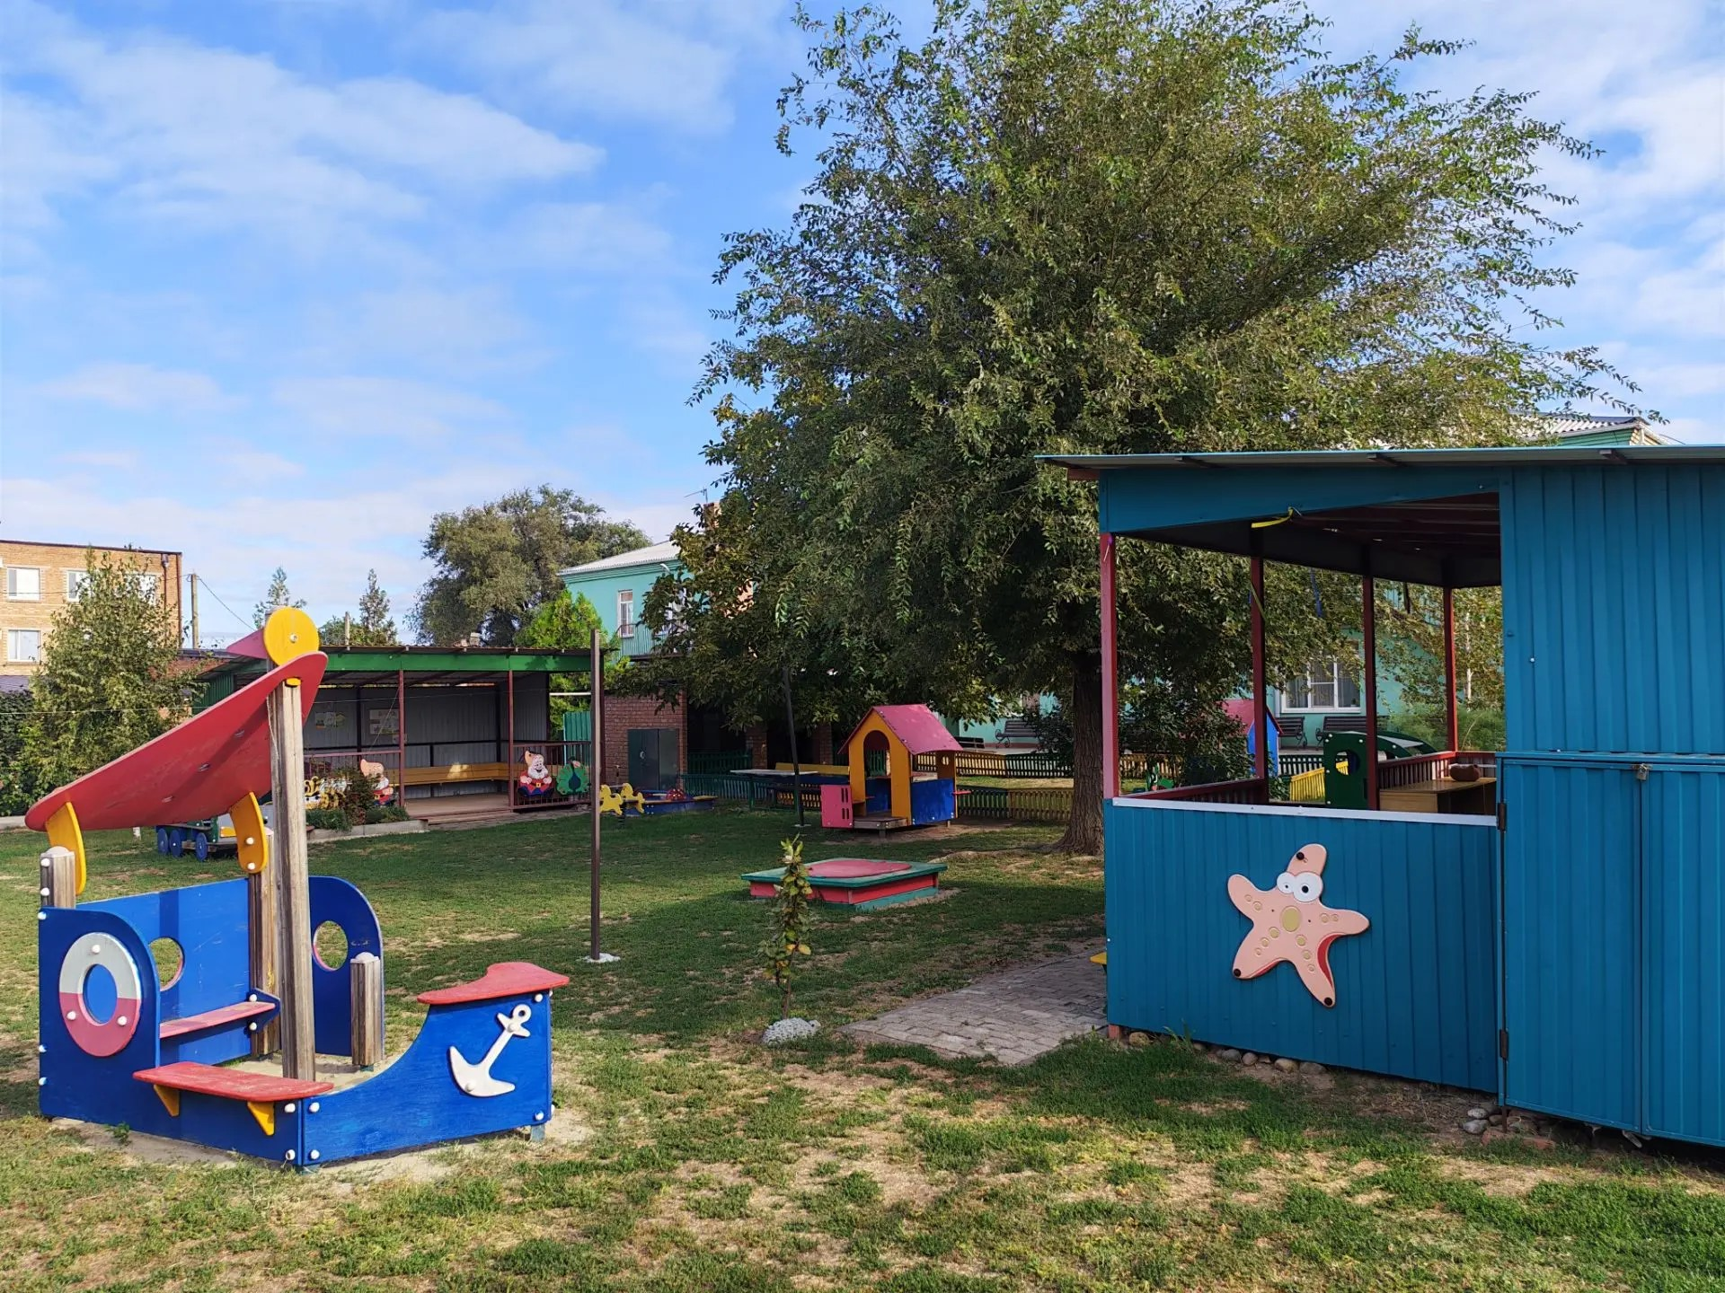


Что в нашей лаборатории воспитания?

Slide 7
Кабинет педагога-психолога

Slide 8
Какие виды деятельности согласно ФГОС ДО и ФОП ДО определены в дошкольном возрасте (3-7 лет) как основные?
познавательно-исследовательская
деятельность
и экспериментирование
речевая деятельность
игровая деятельность

Slide 9


Лаборатория «Юные конструкторы»

Slide 10

Лаборатория безопасного поведения «ПДДшка»

Slide 11

Команда ЮПИД «Светофор»- гордость нашего детского сада!

Slide 12





Музейный уголок «ЮПИД – за безопасность!»

Slide 13
На базе МБДОУ детского сада «Тополёк» открыт первый
пресс-центр ЮПИД в Ростовской области

Slide 14

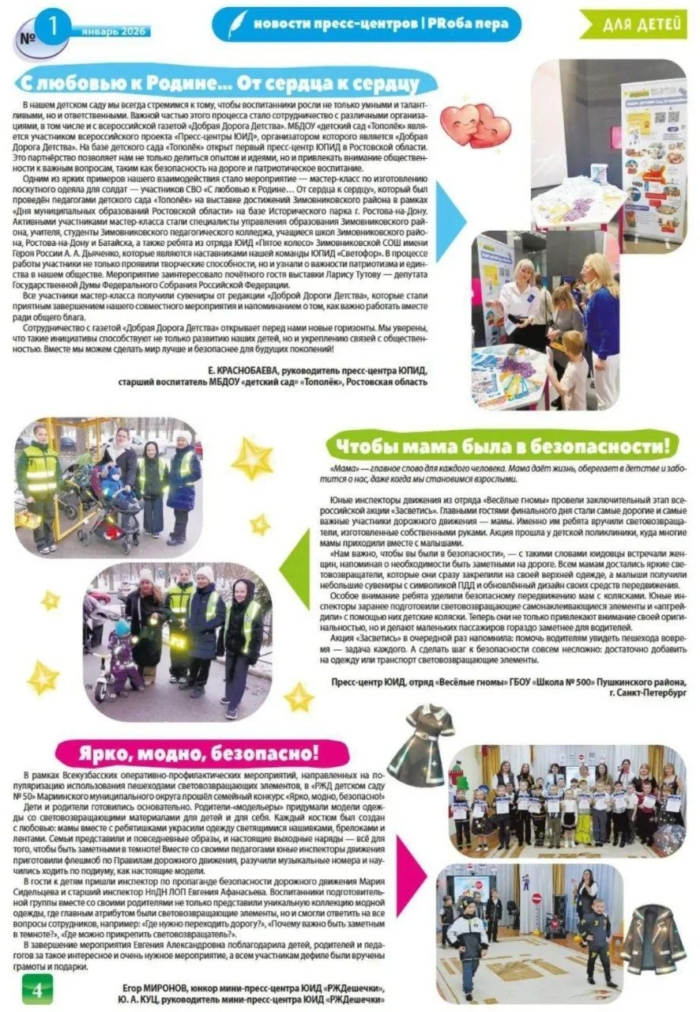

Slide 15
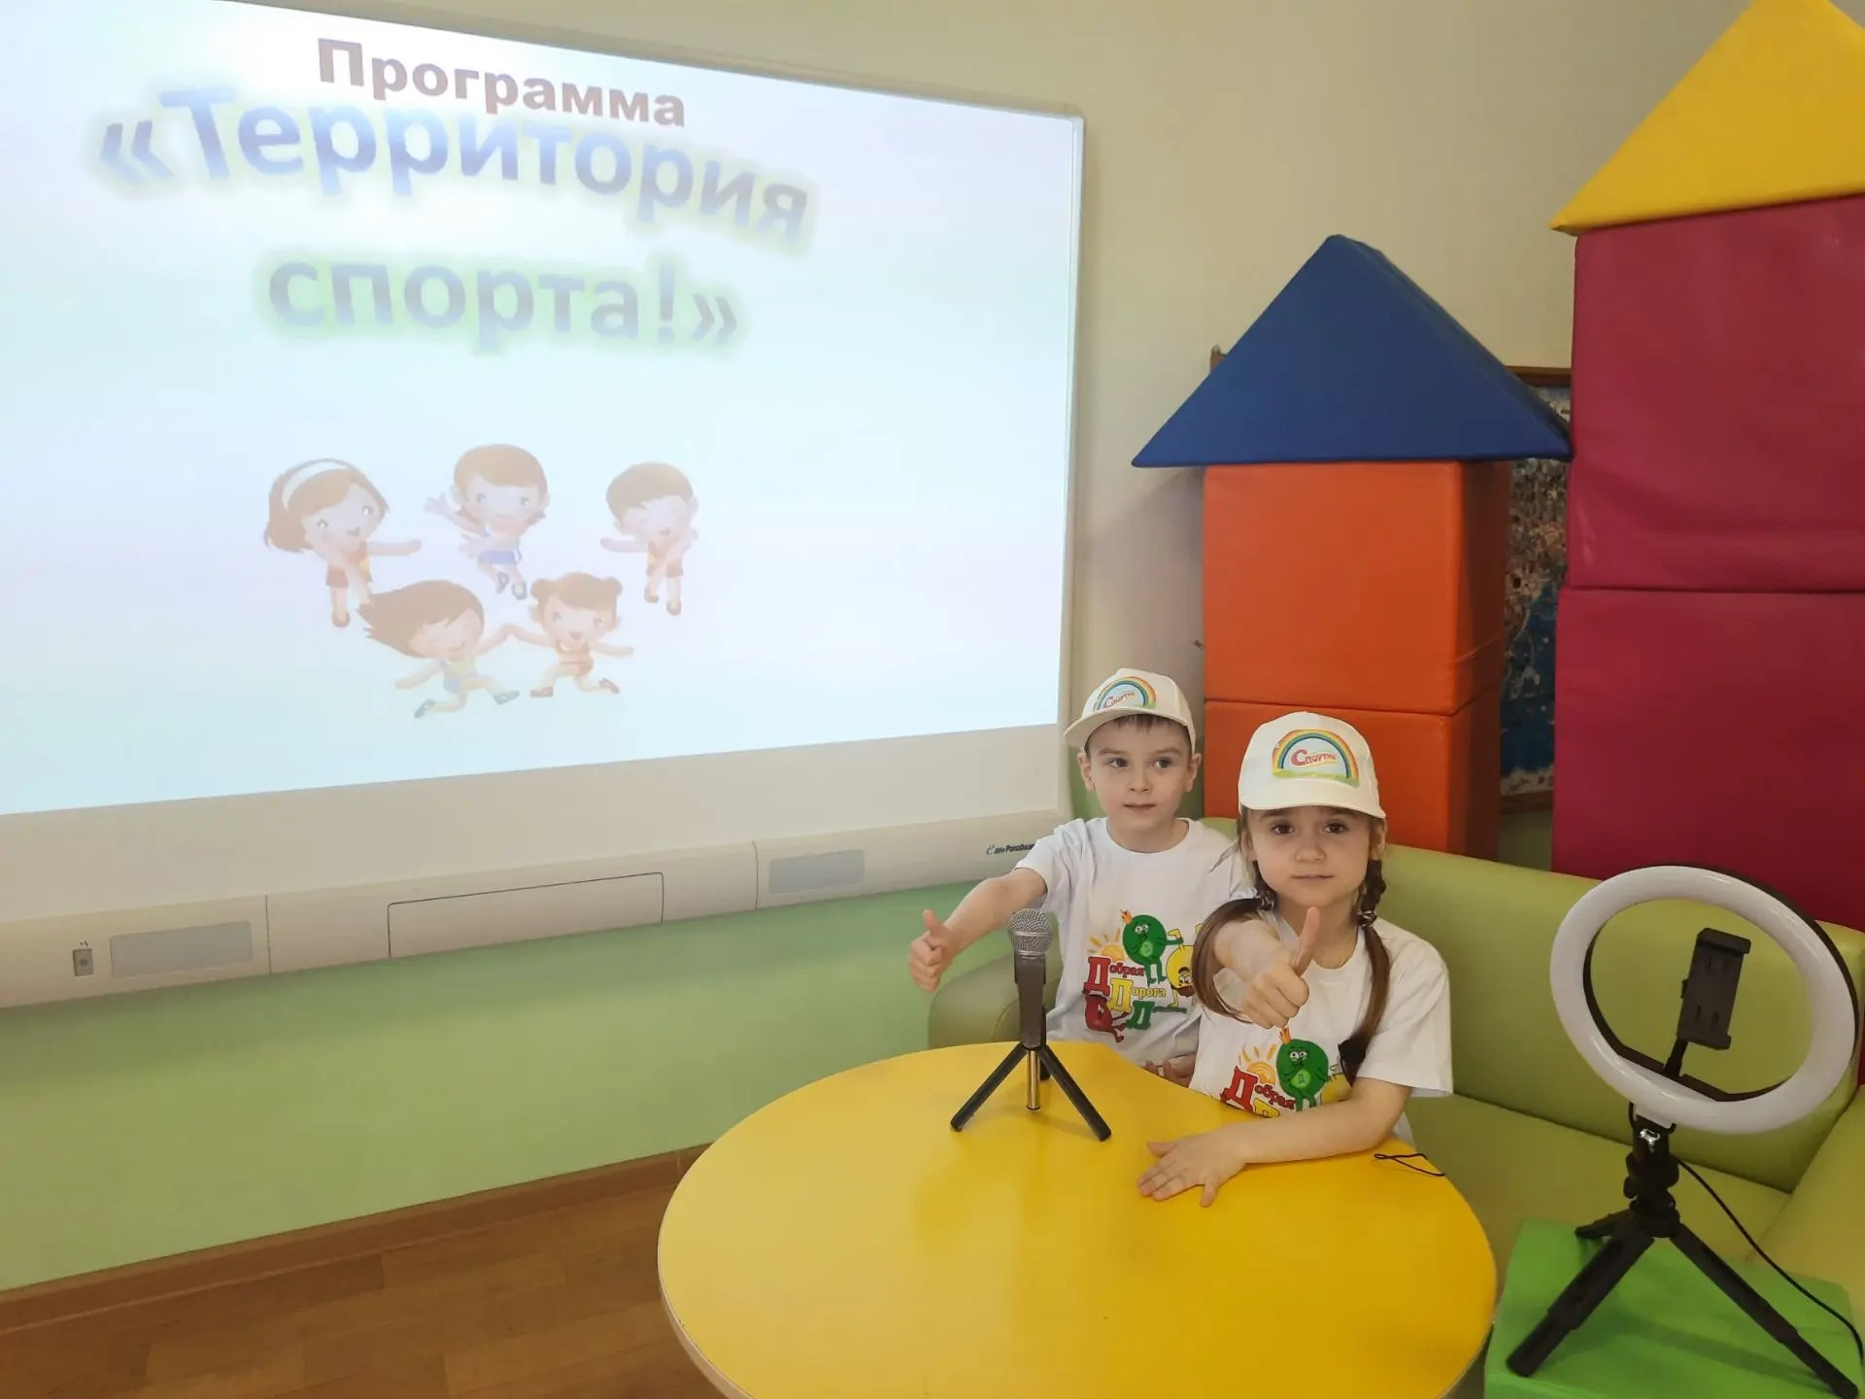
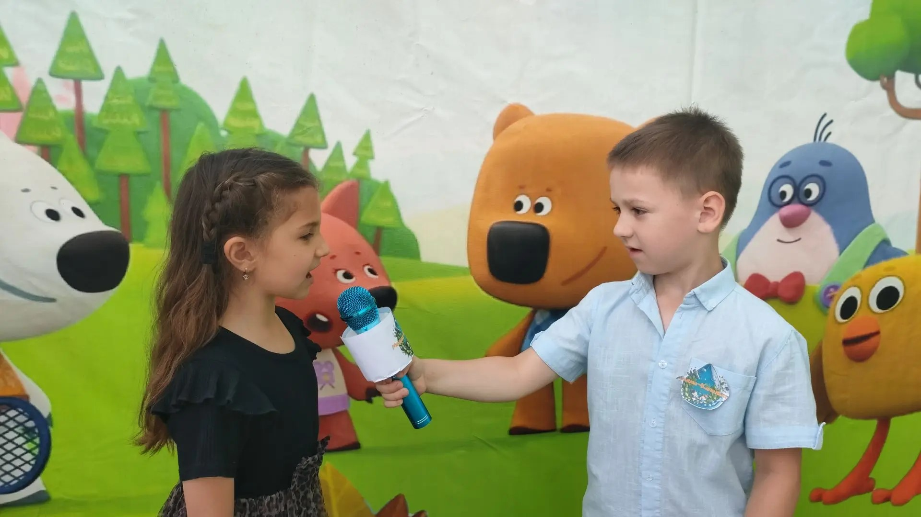

Телецентр «Медиа-Капелька»

Slide 16

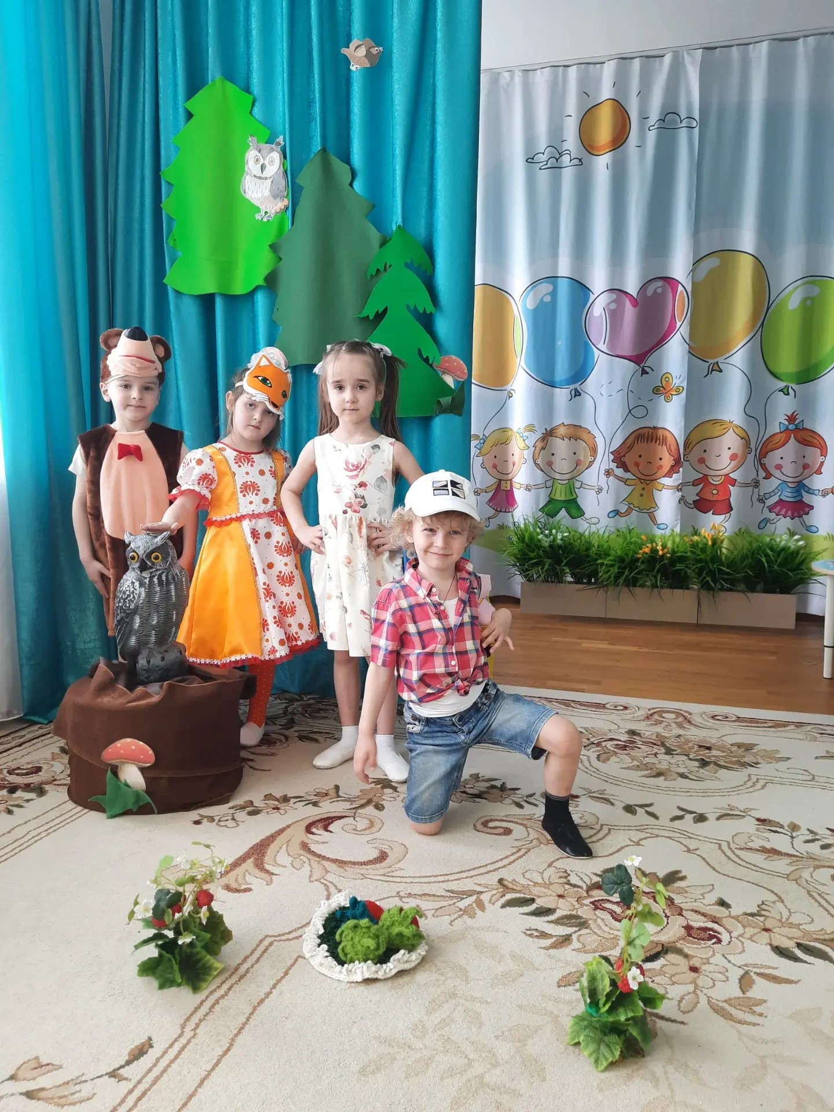
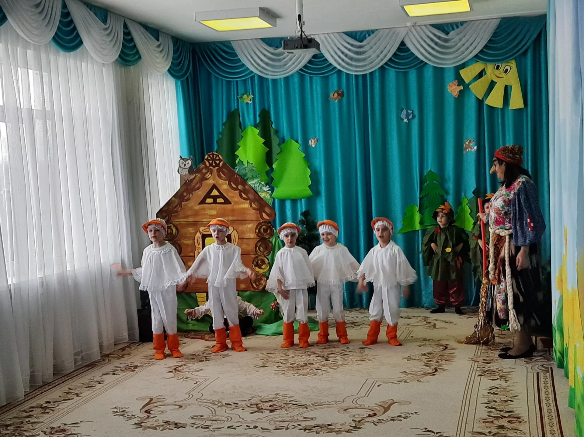
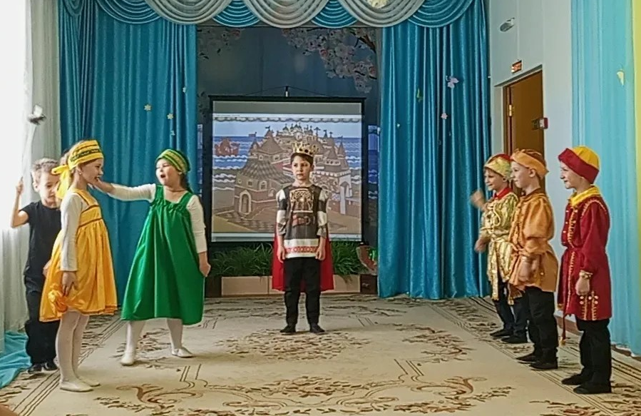

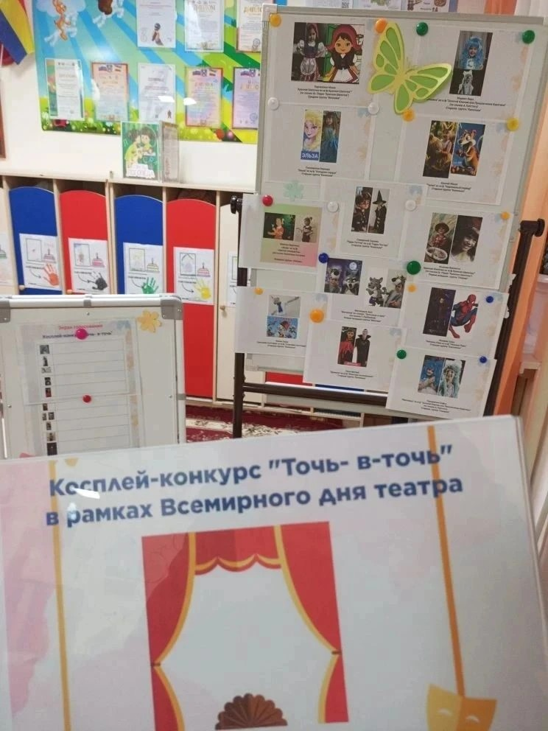
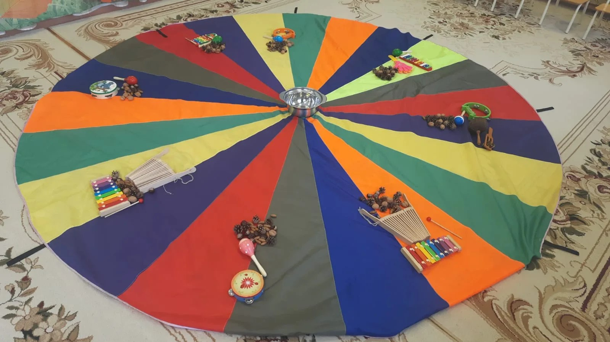
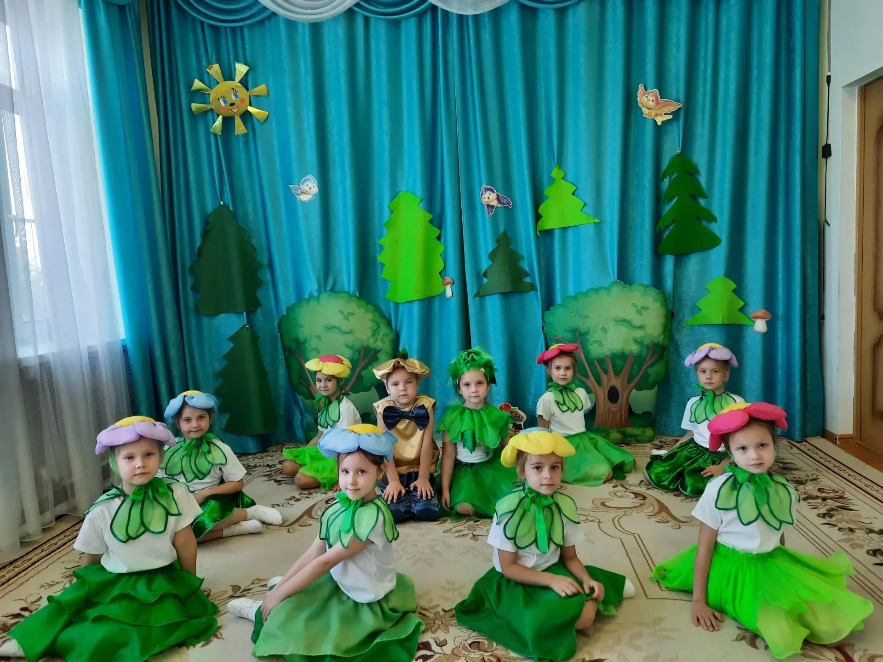
Лаборатория
«Театральная
кулиска»

Slide 17


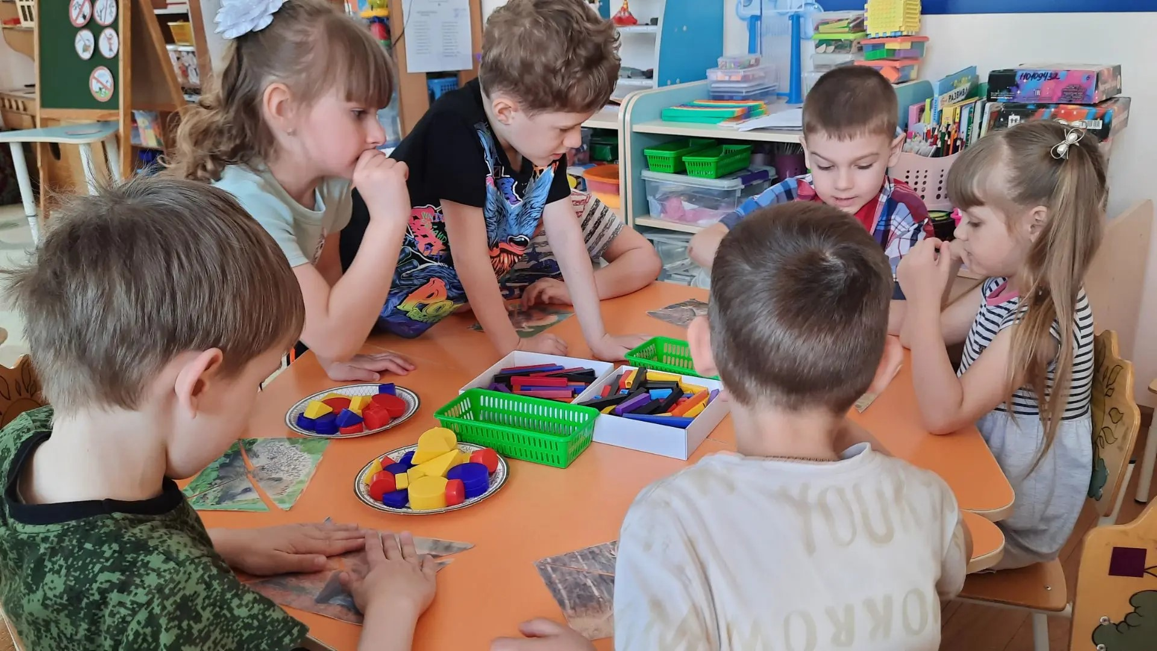
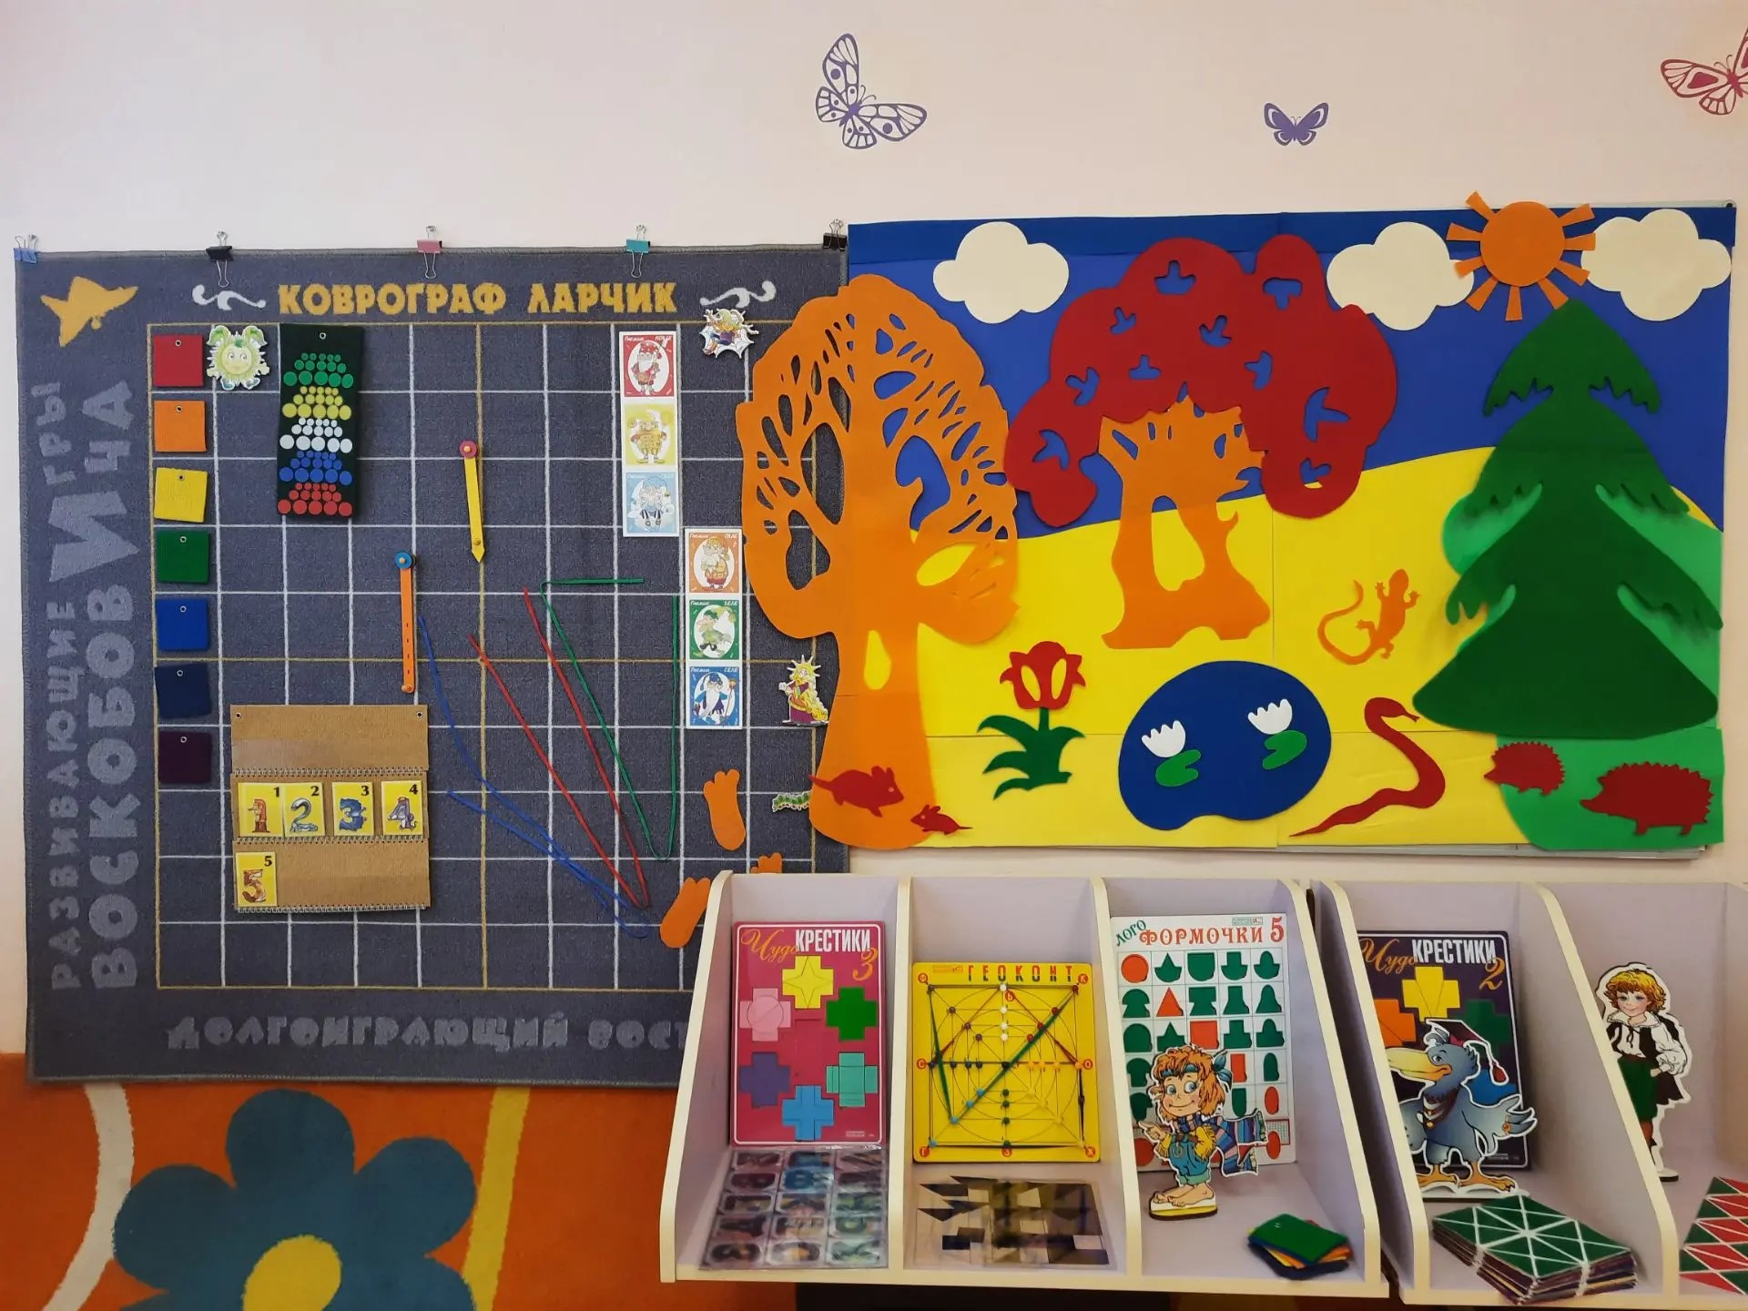
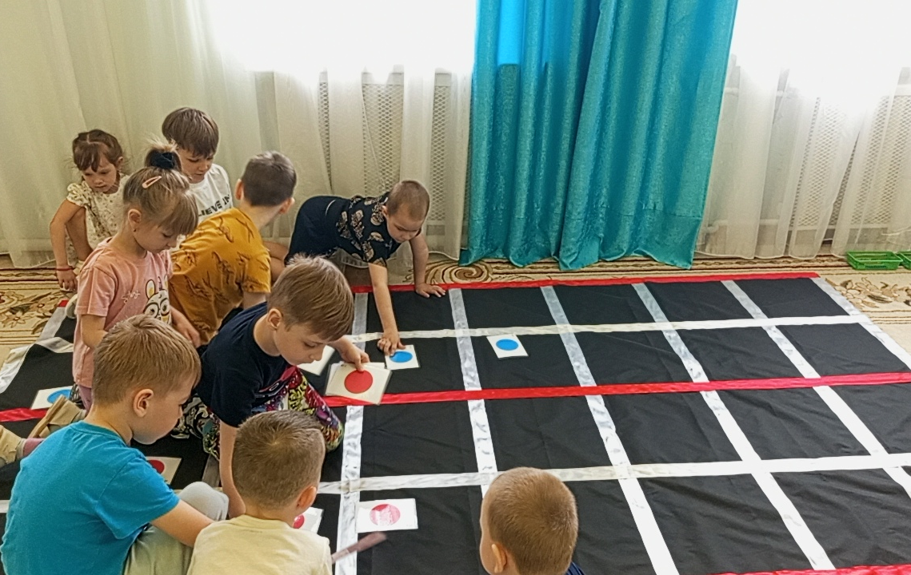

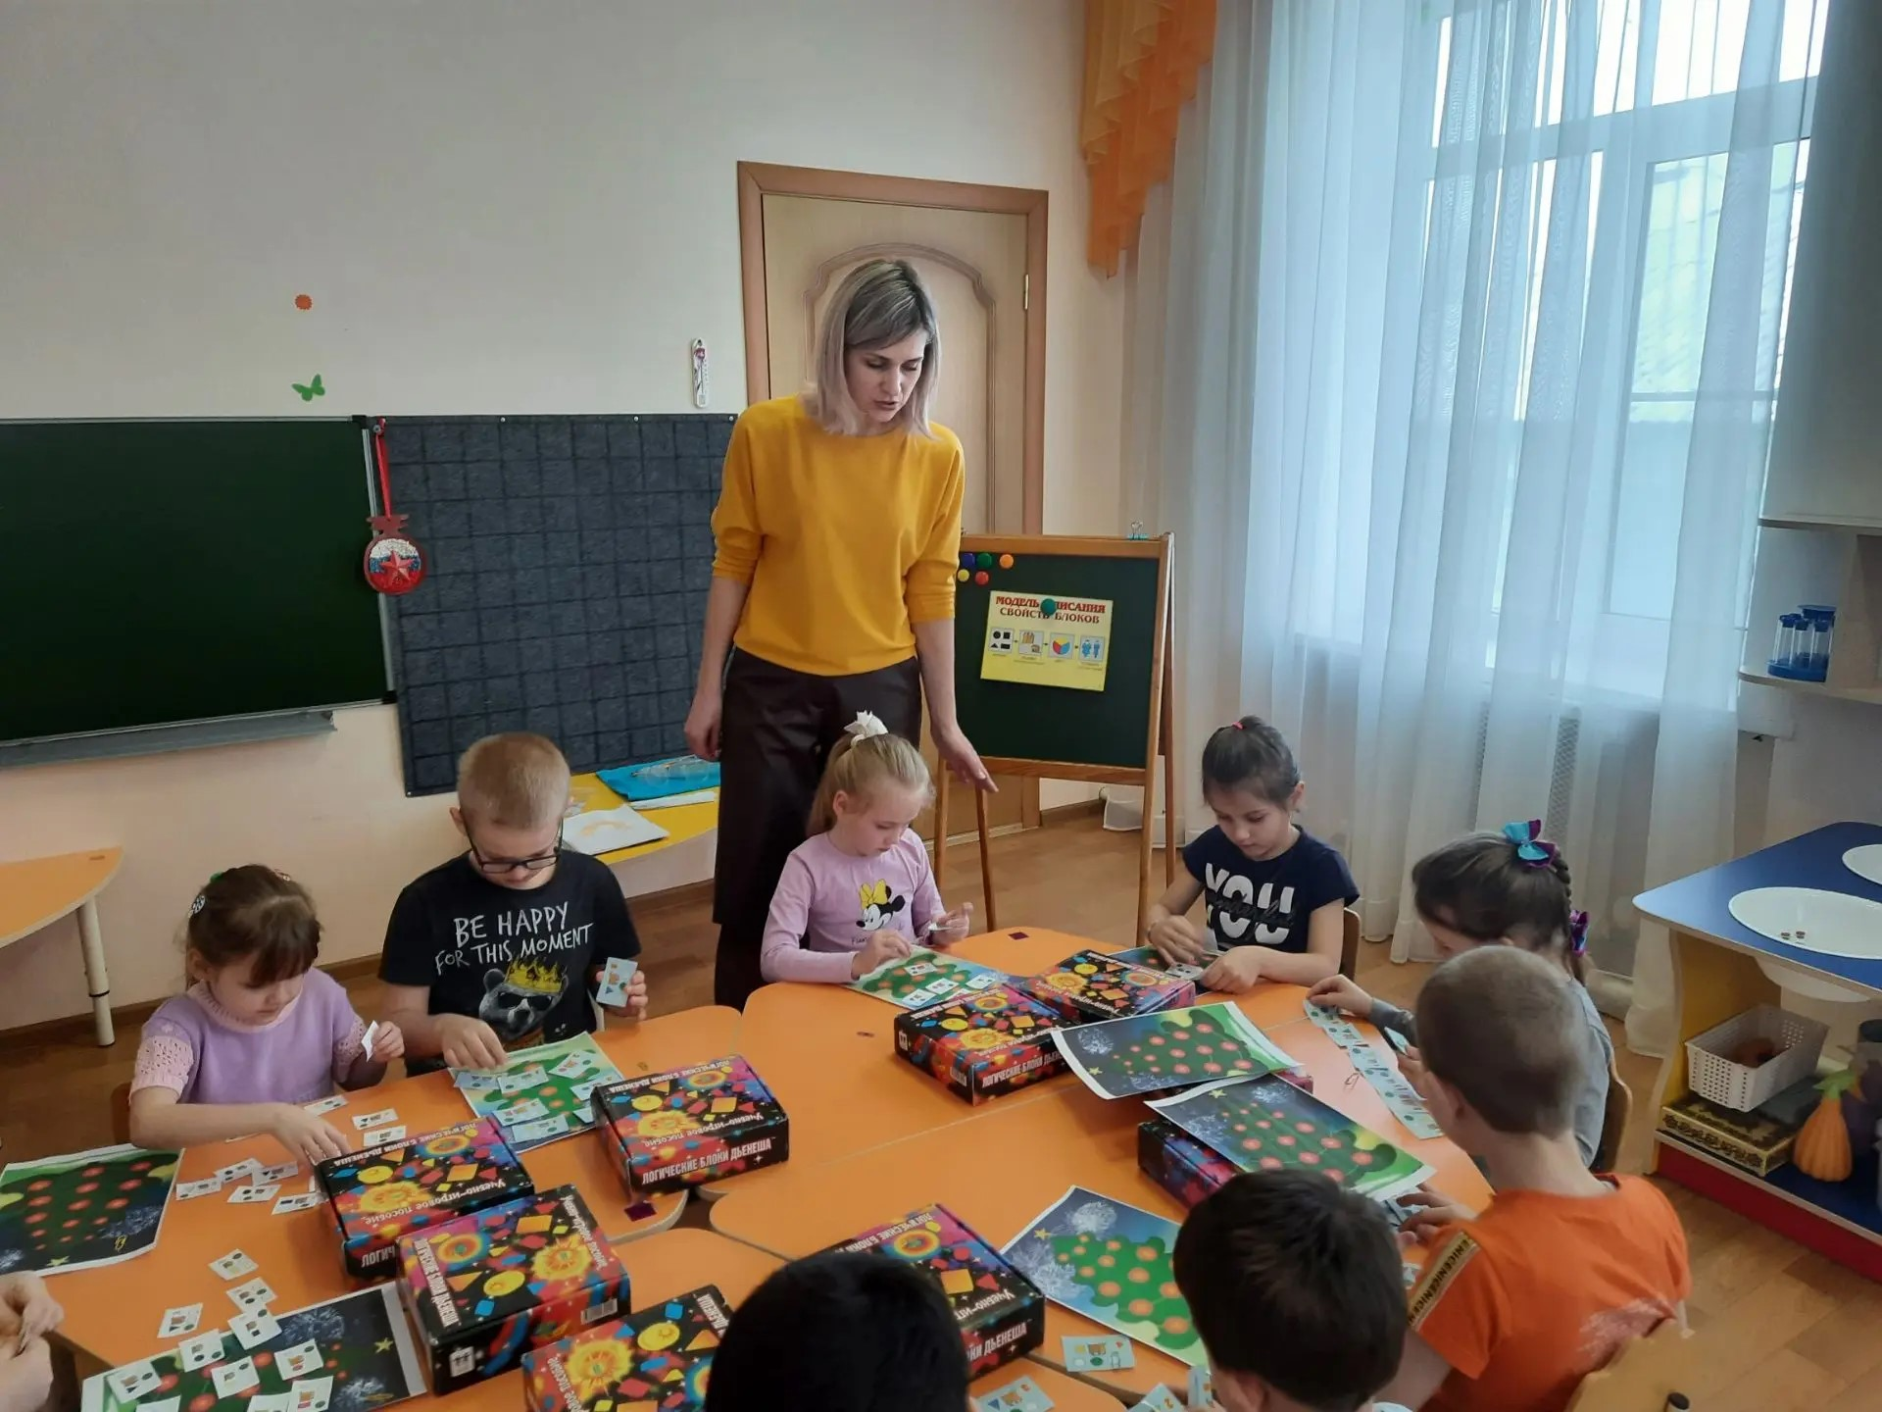
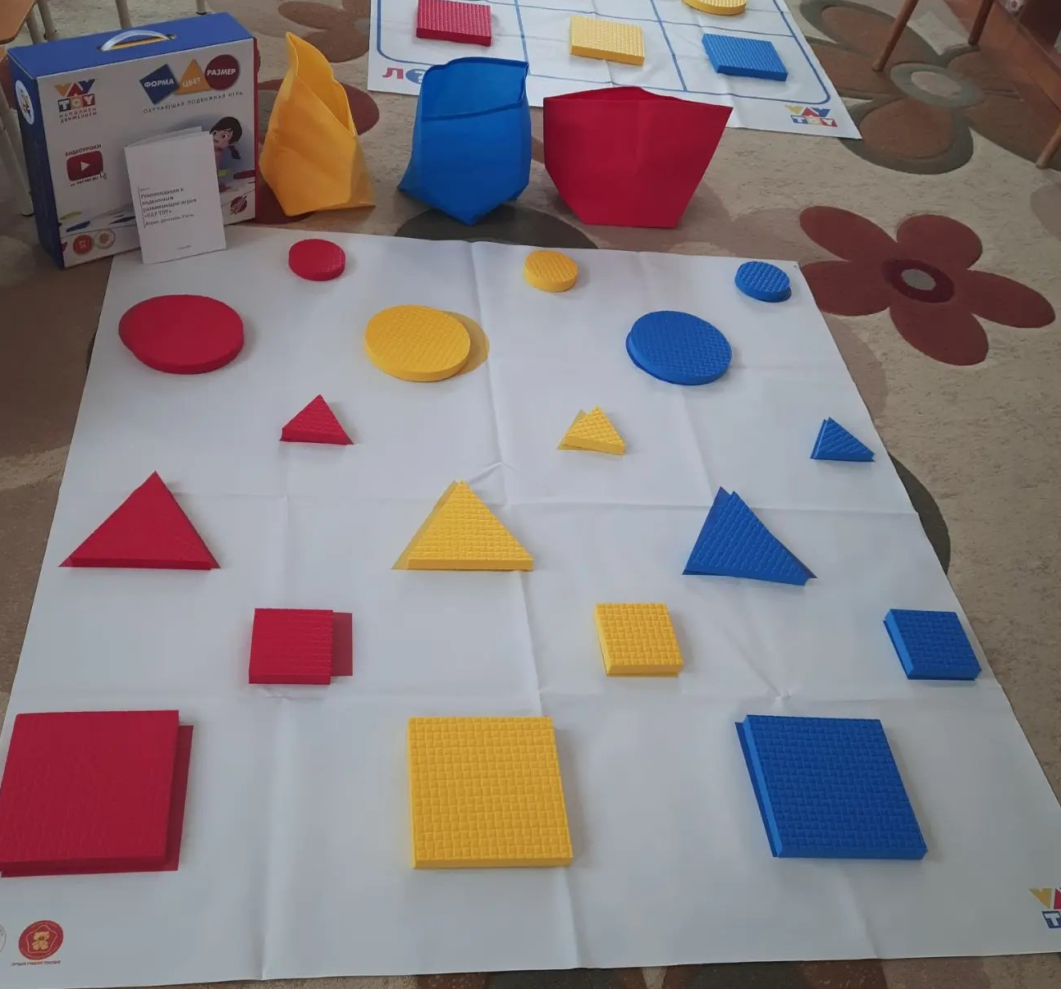
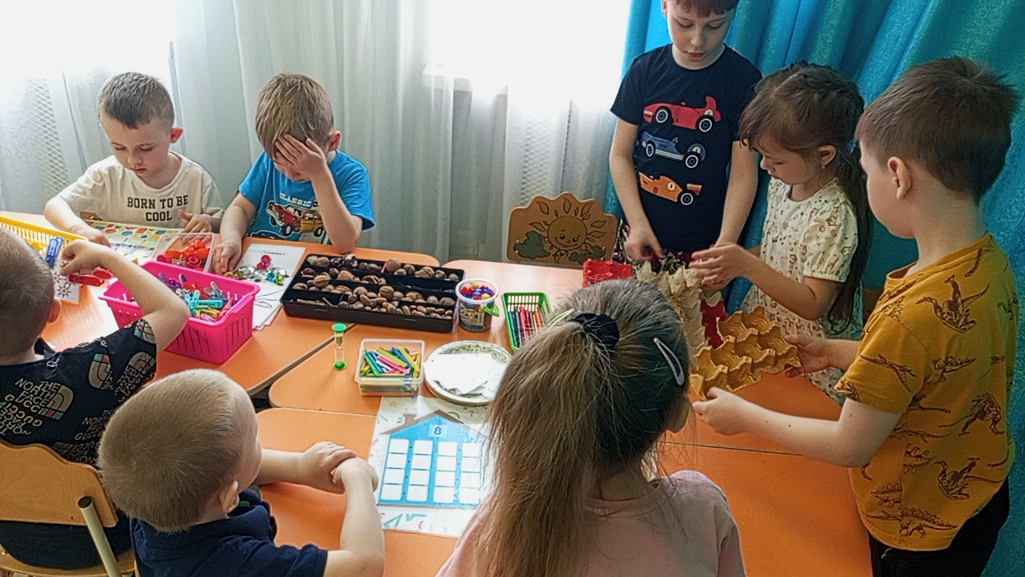
Лаборатория почемучек

Slide 18
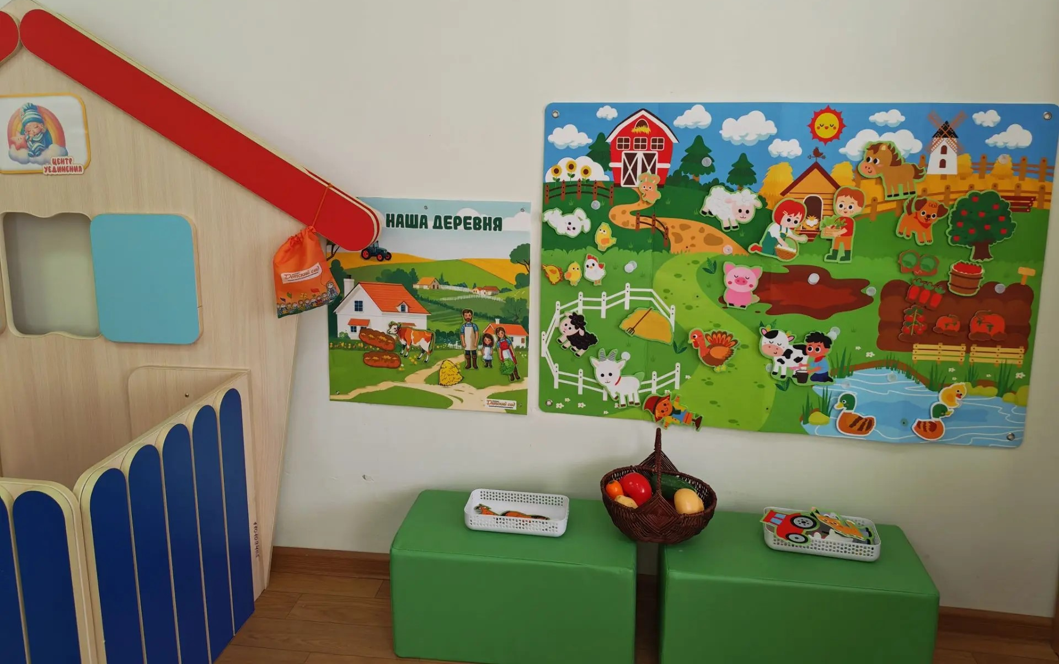
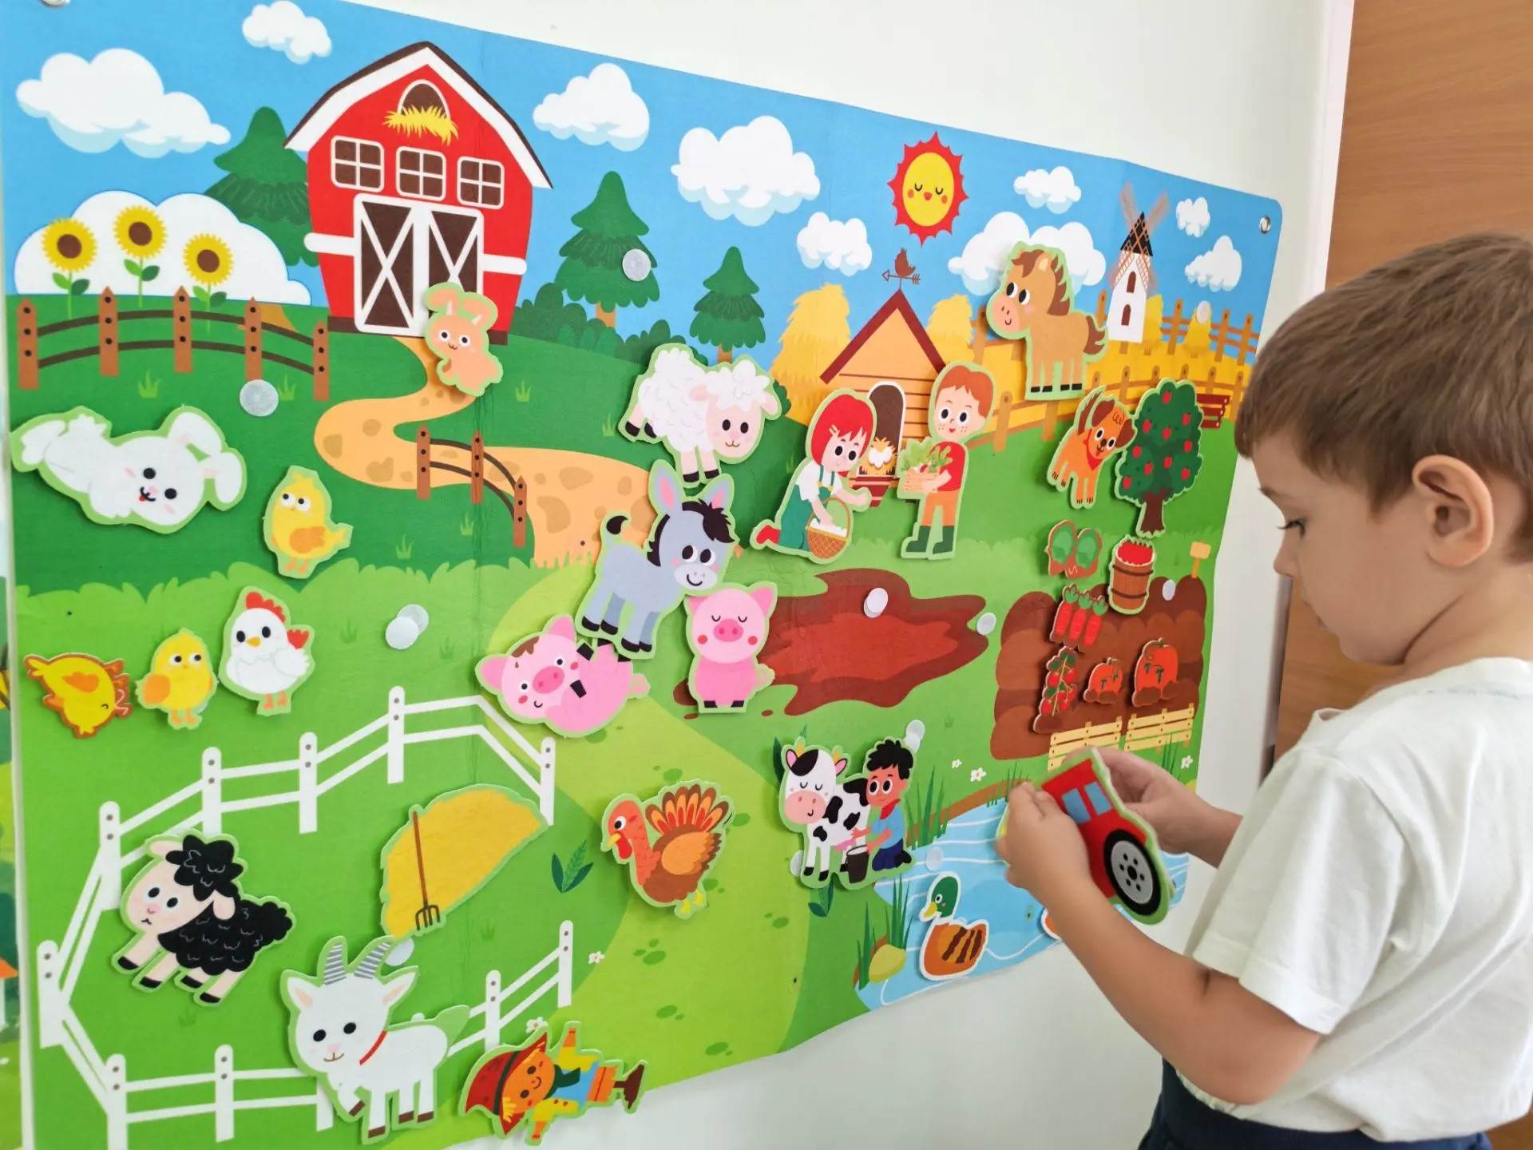
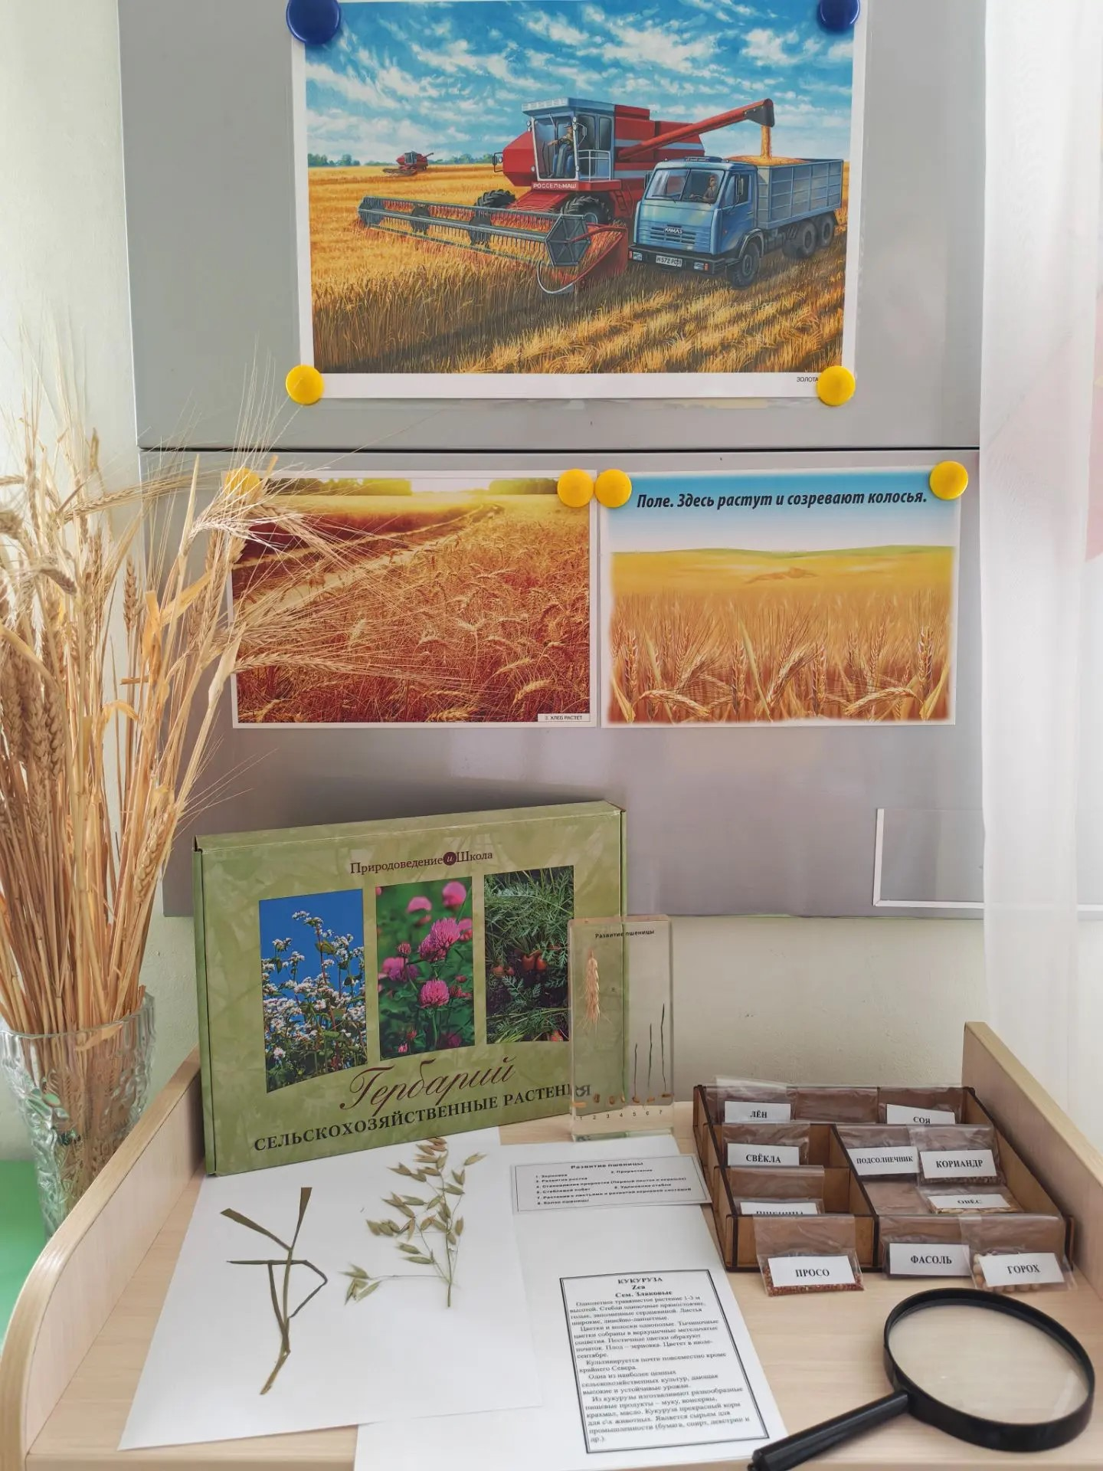
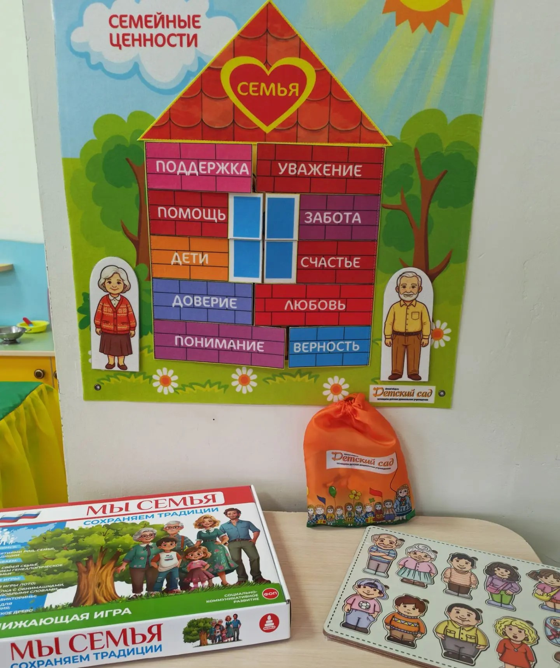
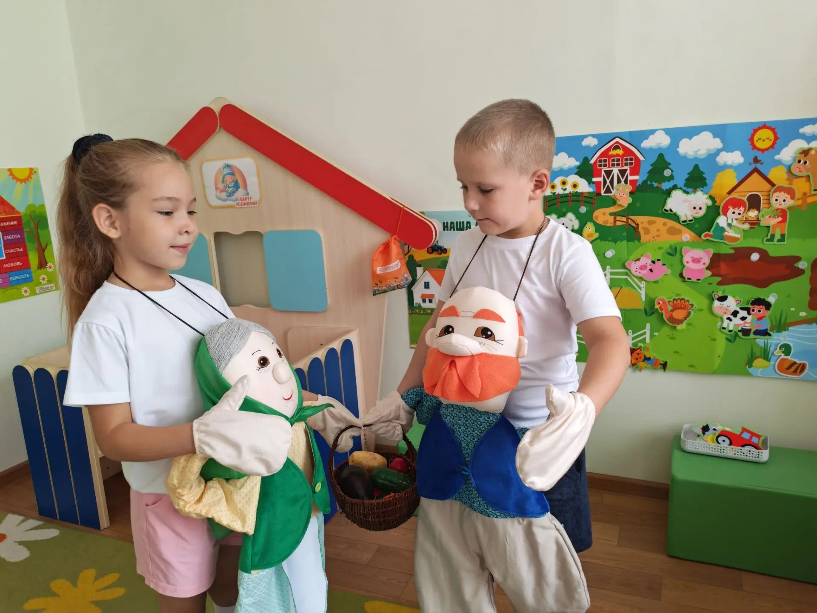
Лаборатория «Мой край родной»

Slide 19
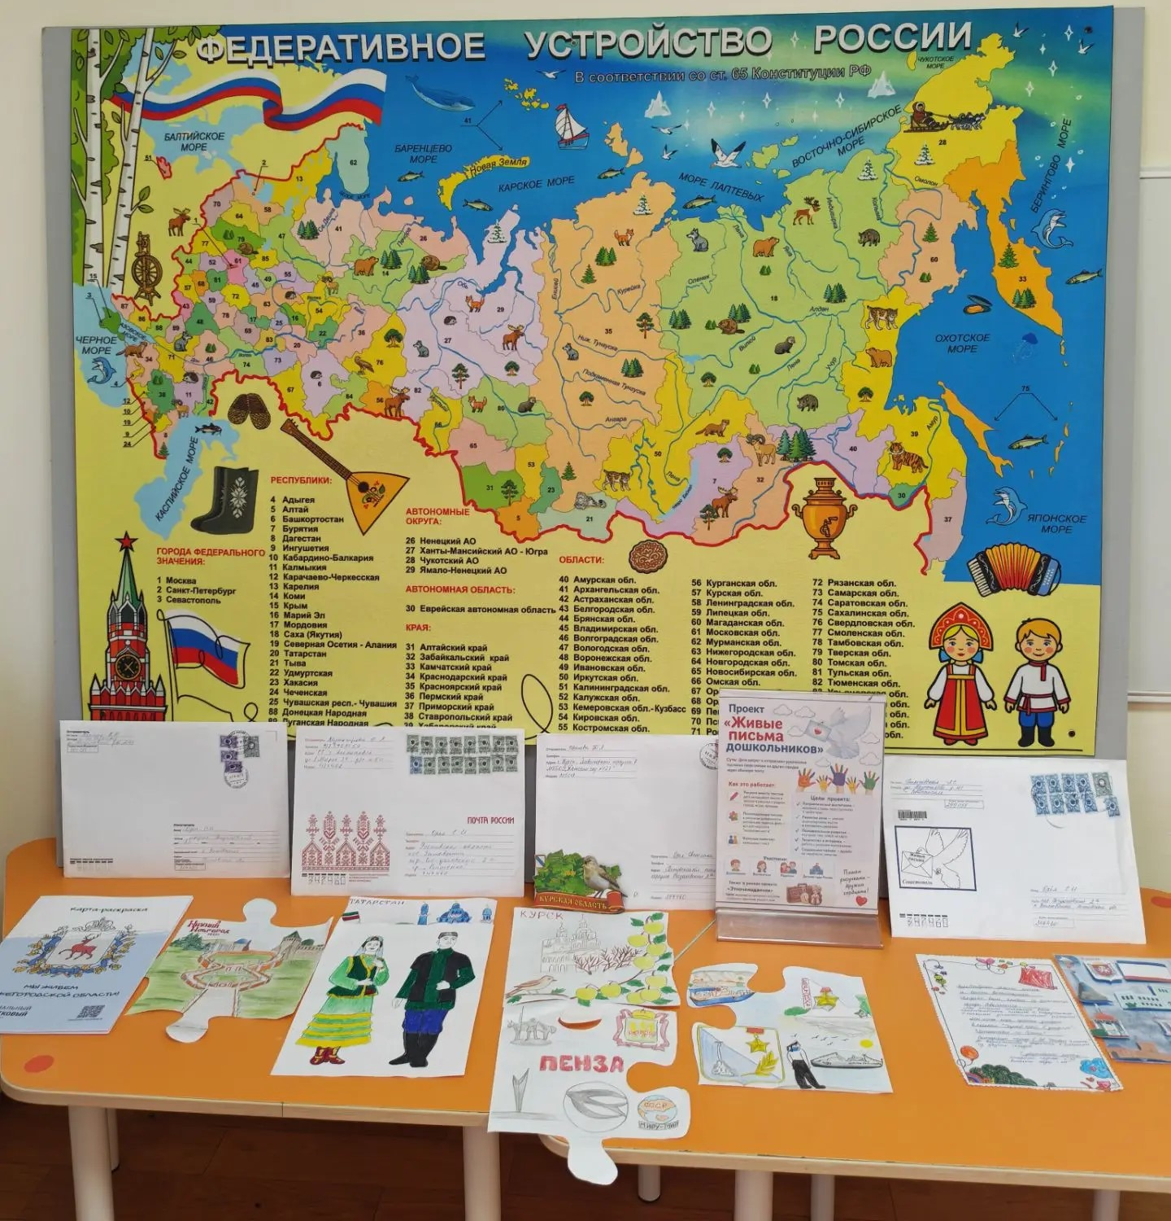
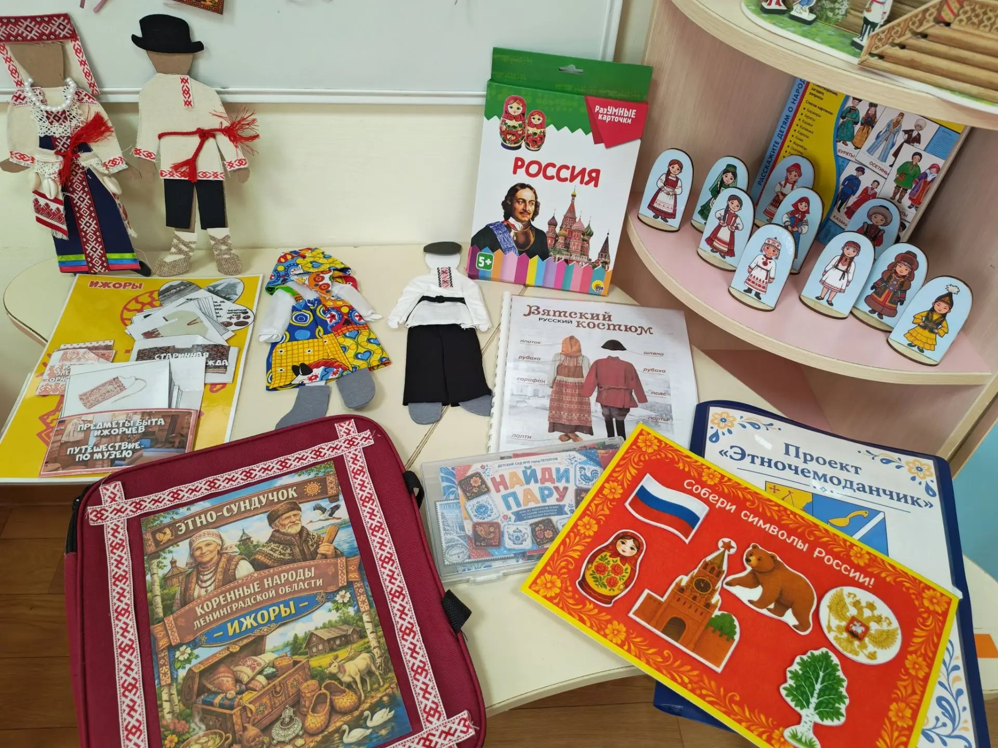
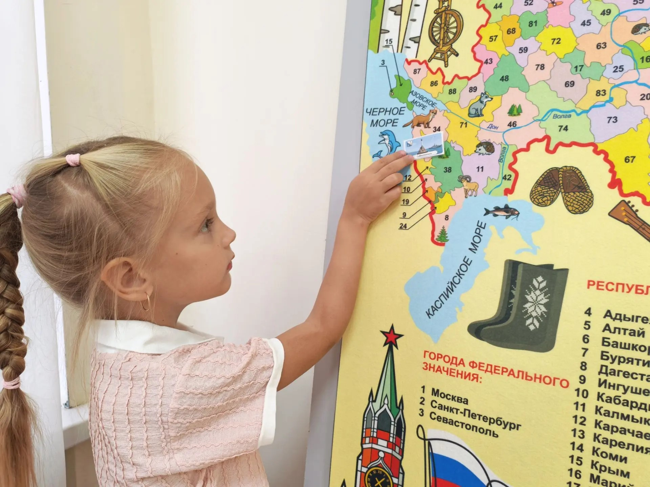
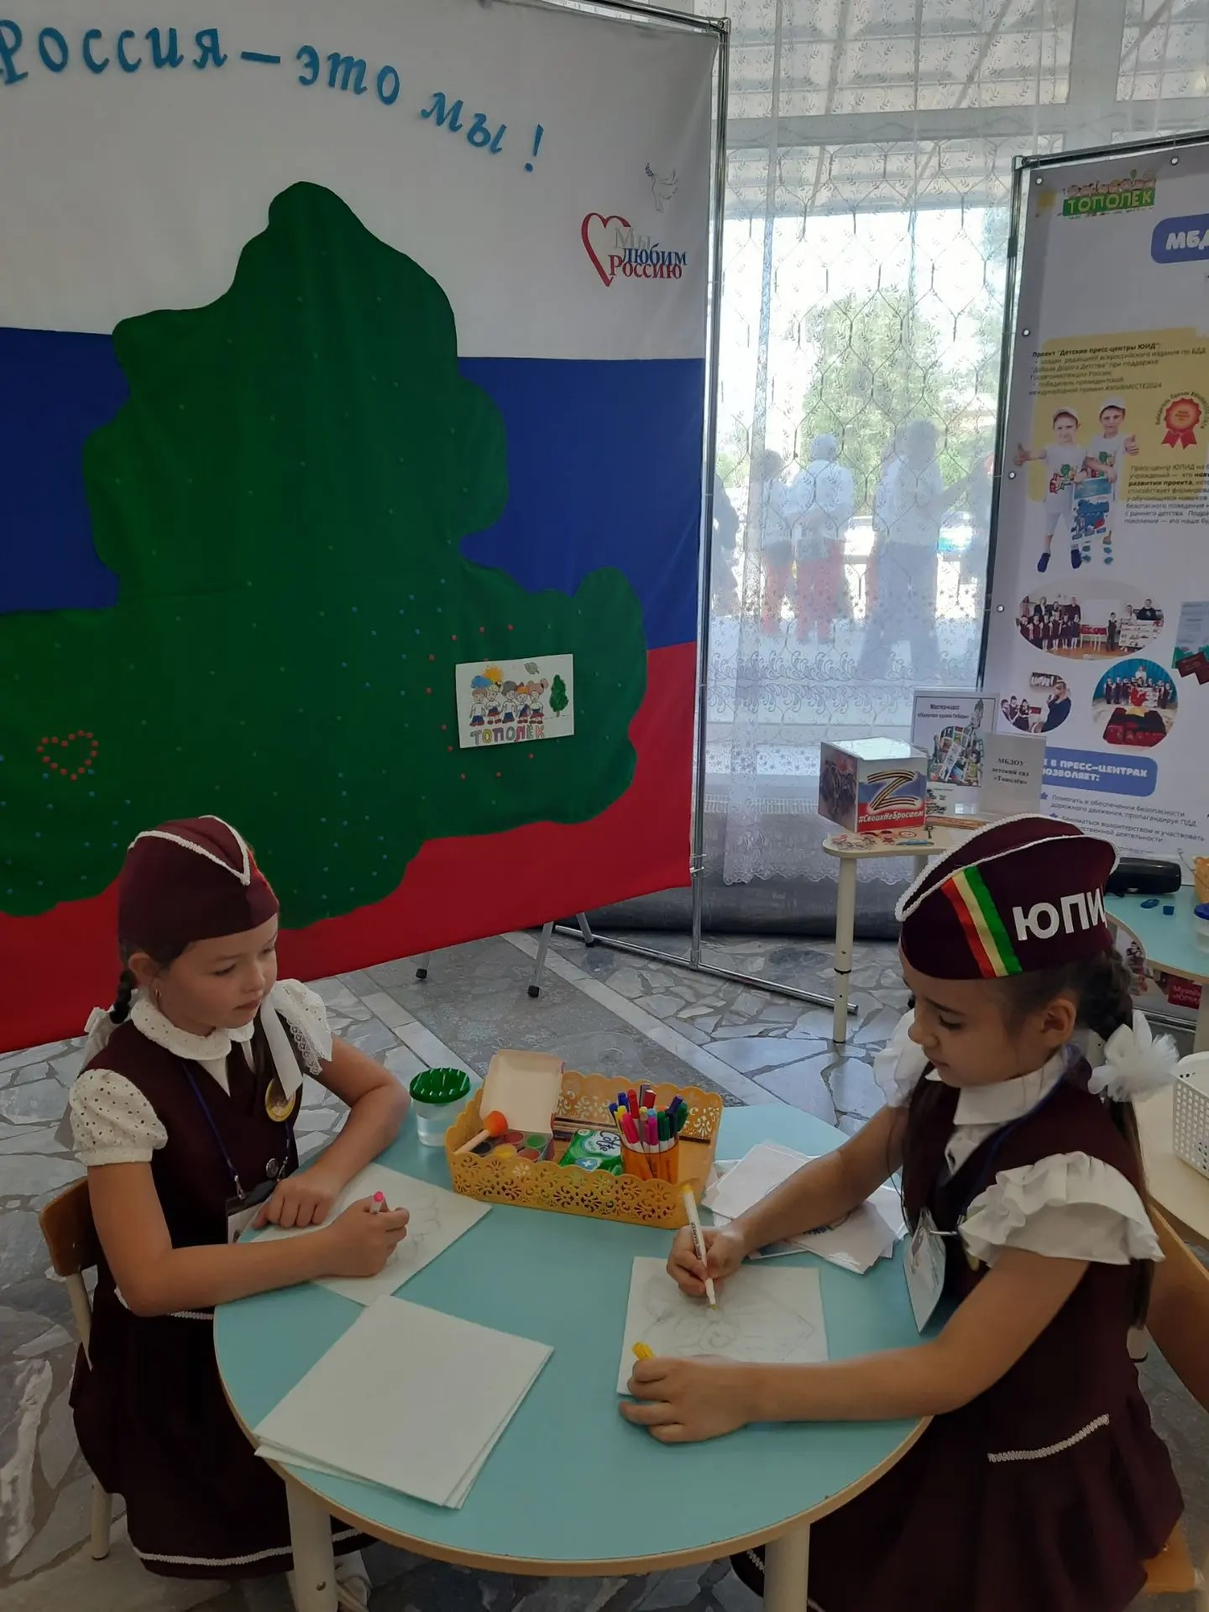
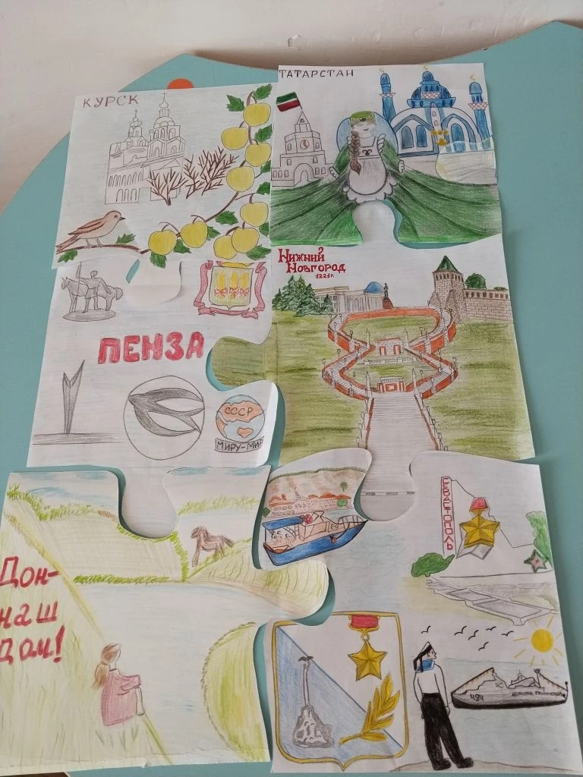
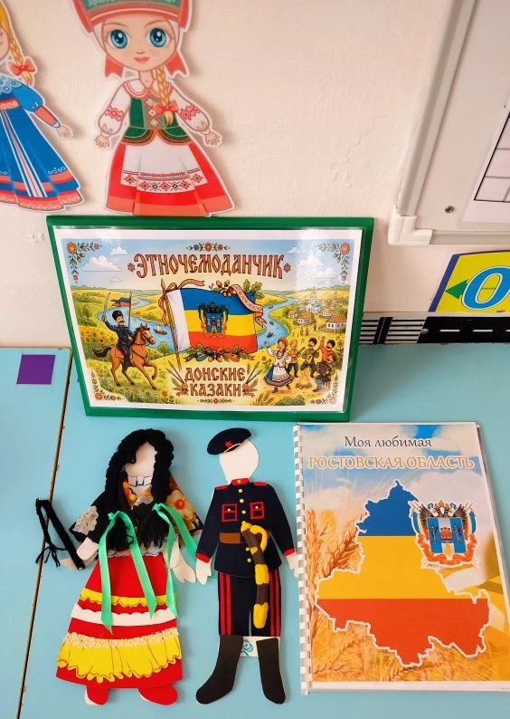
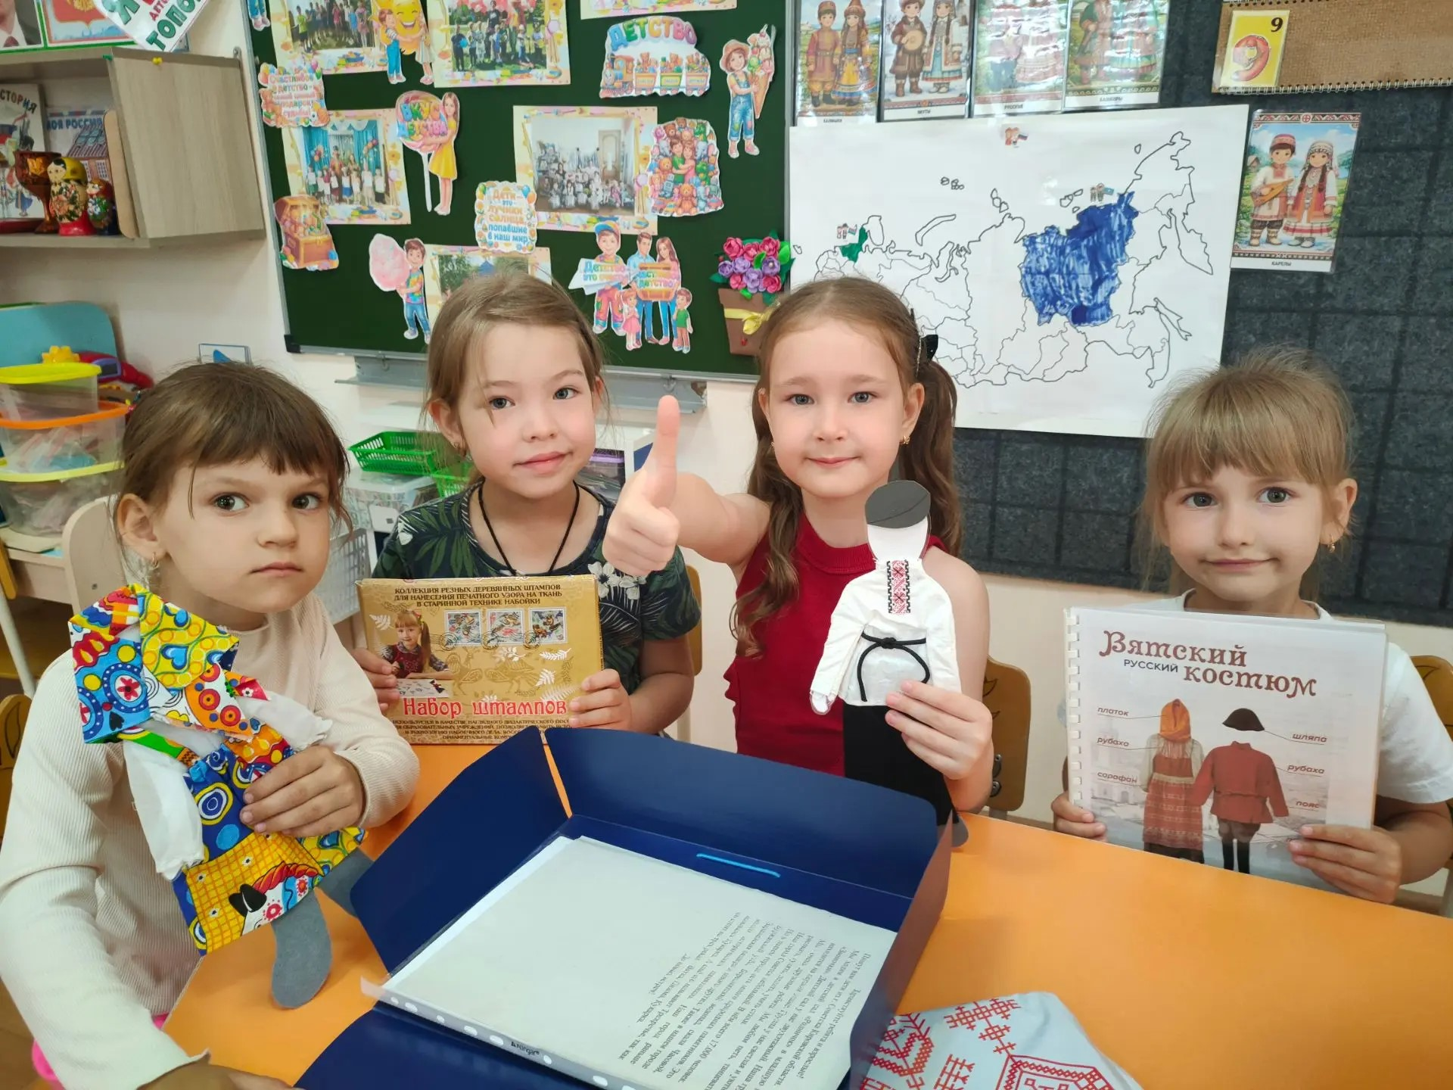
«Маленькие патриоты»
Участие в проекте «Живые письма дошкольников»

Slide 20

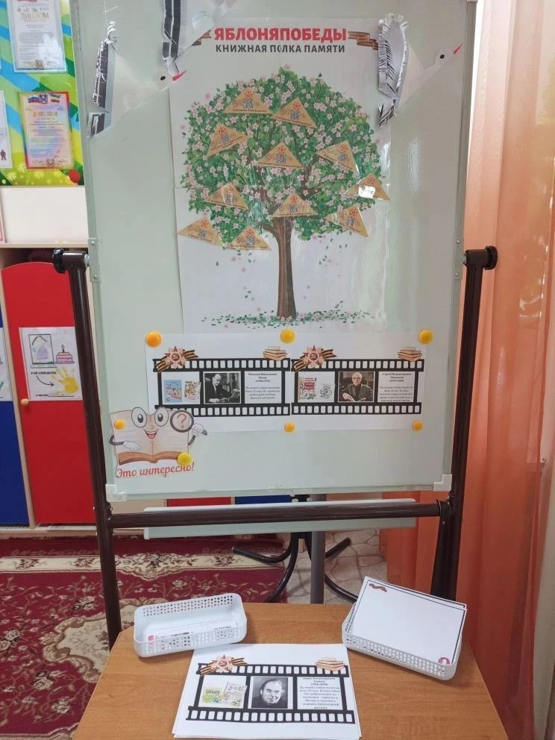
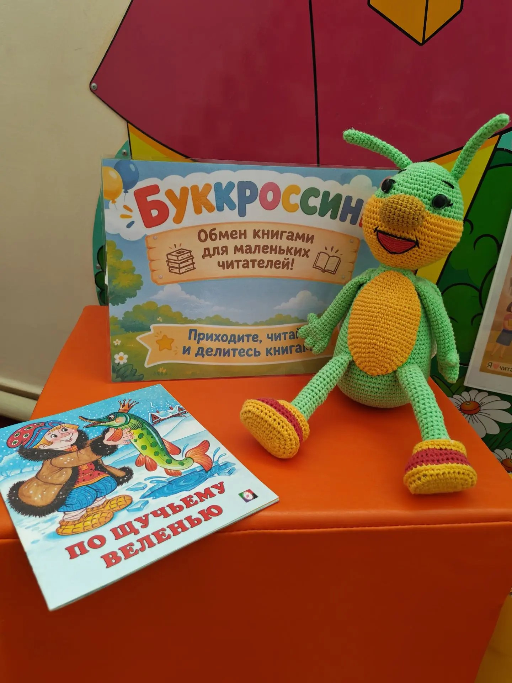
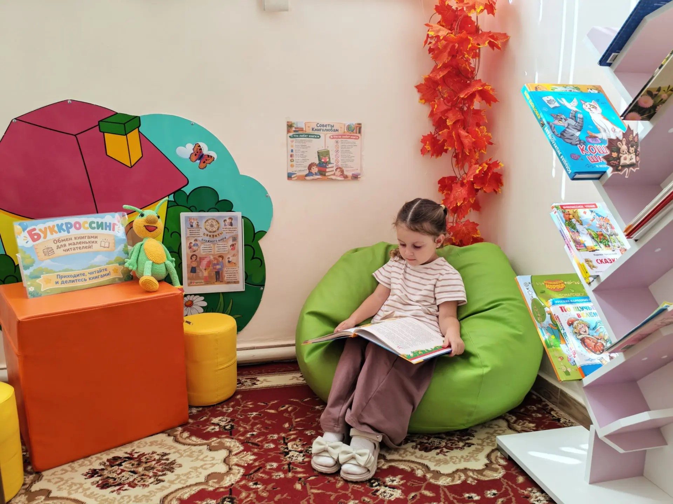
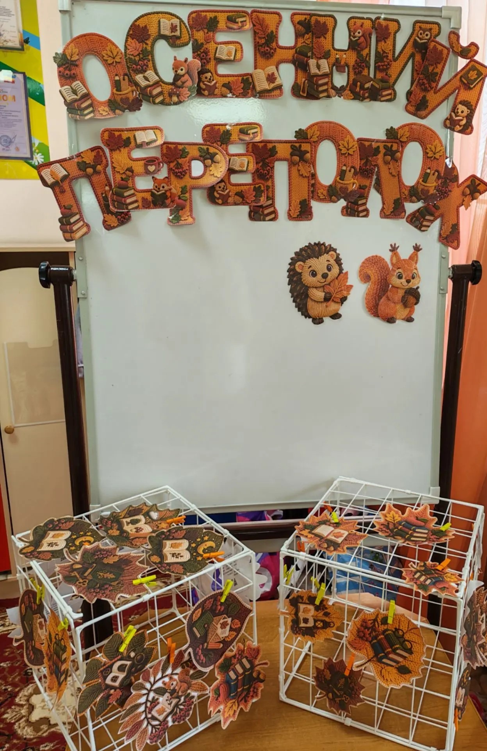
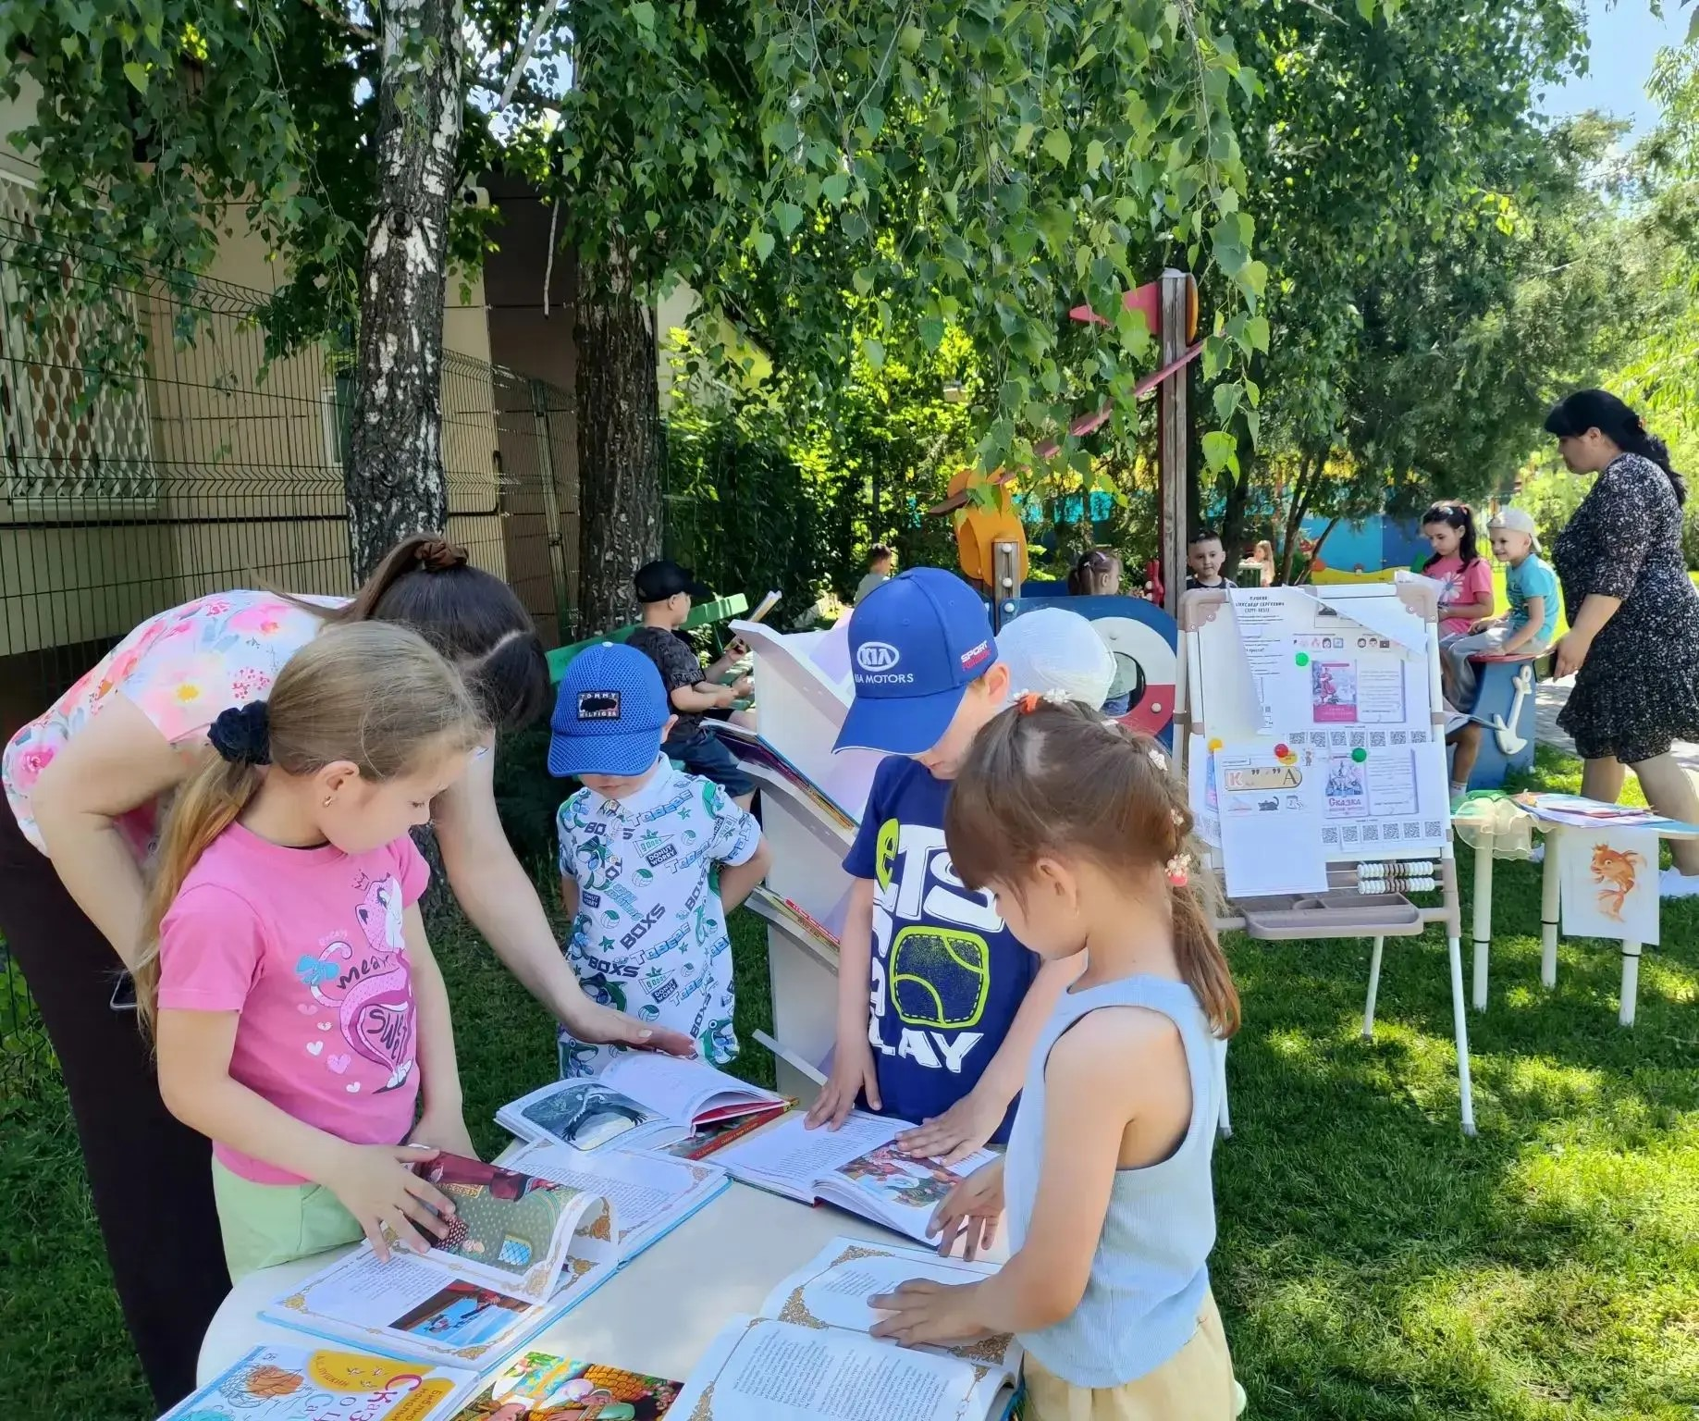
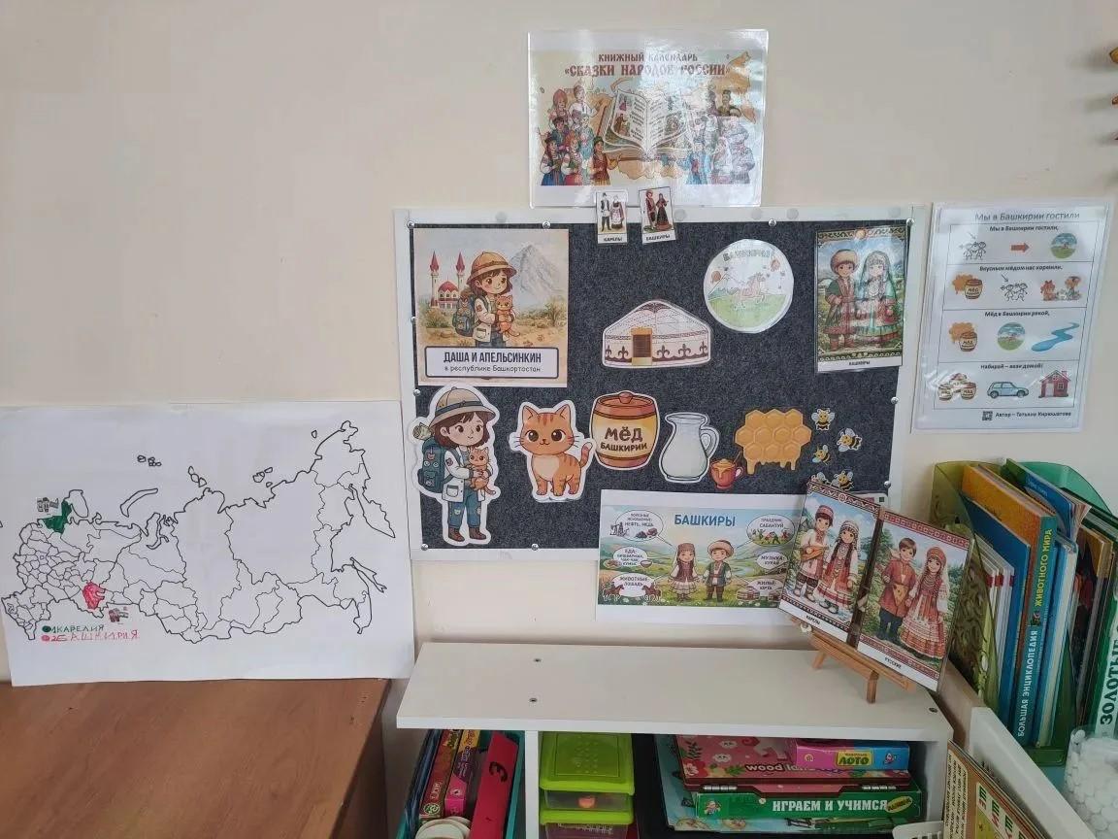



«Читательский клуб «Книгобум»»

Slide 21








Лаборатория «Здоровячок»

Slide 22






Родители – участники образовательных отношений
Фестиваль «Сокровища моей семьи»
Мероприятие «Мы вместе»
Фестиваль семейных традиций

Slide 23







Педагоги делятся опытом на региональном и всероссийском уровнях
Областной конкурс «Учитель года Дона - 2024»
Всероссийский образовательный форум музыкальных руководителей
Областной конкурс «Школьный дворик - 2025»
Выставка муниципальных образований в историческом парке
«Россия – моя история»
Г. РостоВ-на-Дону
Всероссийский форум «Ориентиры детства»

Slide 24







Сетевое партнёрство
Детская библиотека - структурное
подразделение МУК МЦБ
Зимовниковского района
МБОУ ДО
Дом детского творчества
ВДПО
МБОУ ДО
Детско-юношеская спортивная школа
МУК «Зимовниковский краеведческий музей»
Первичная организация «Движение первых»

Slide 25





Наши успехи и достижения

Slide 26

Спасибо за внимание!

